Slide 1
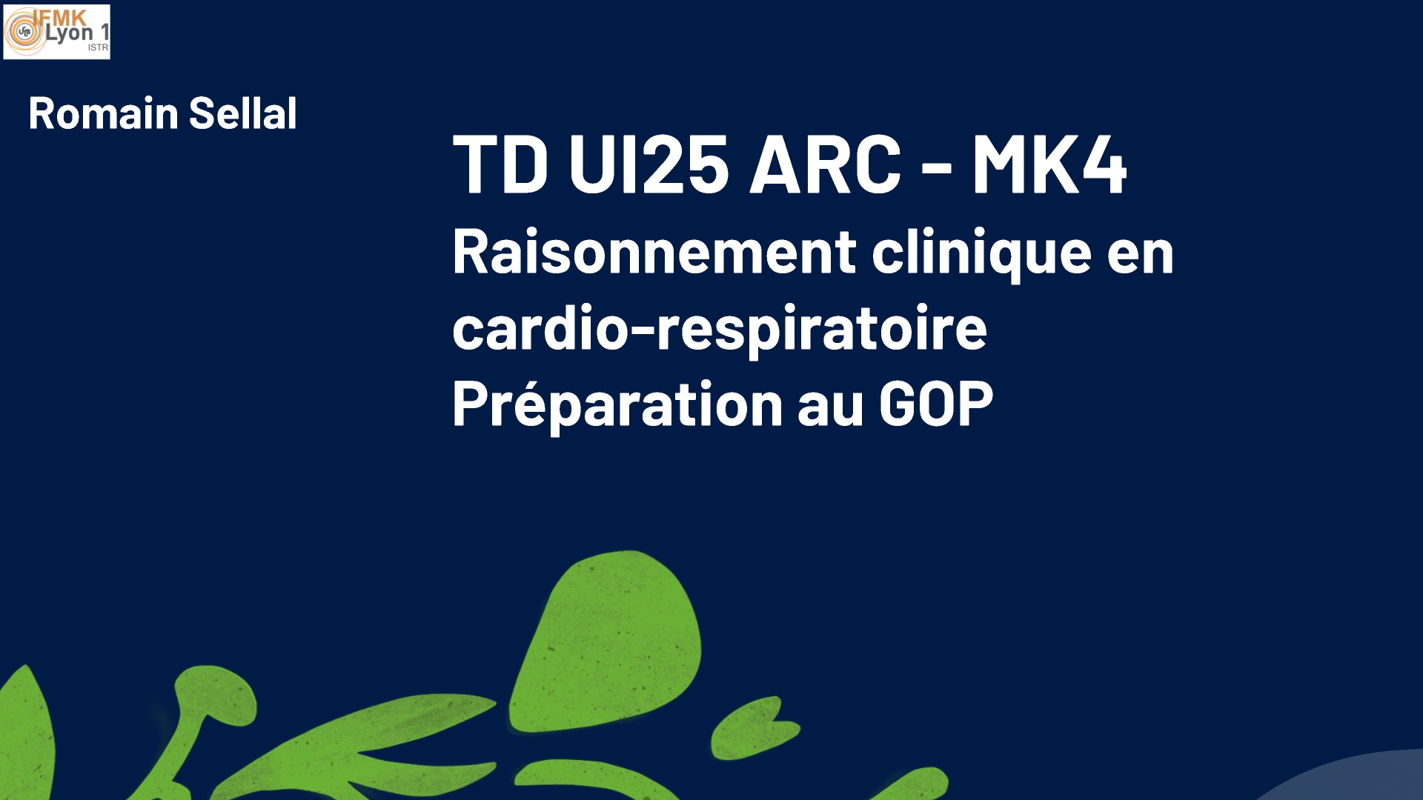

Slide 2


Slide 3
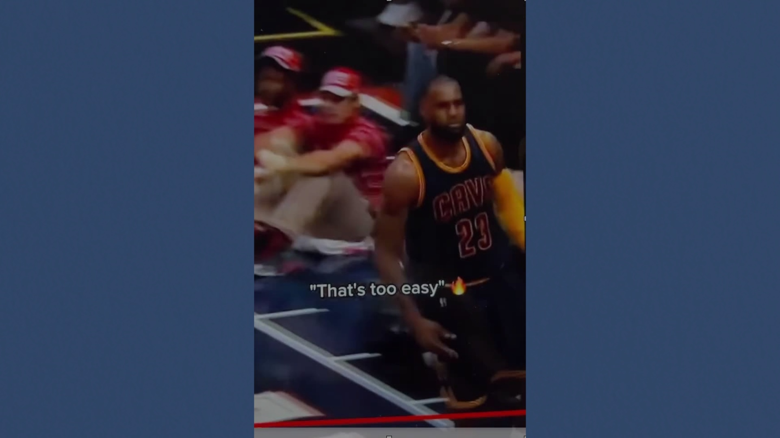

Slide 4
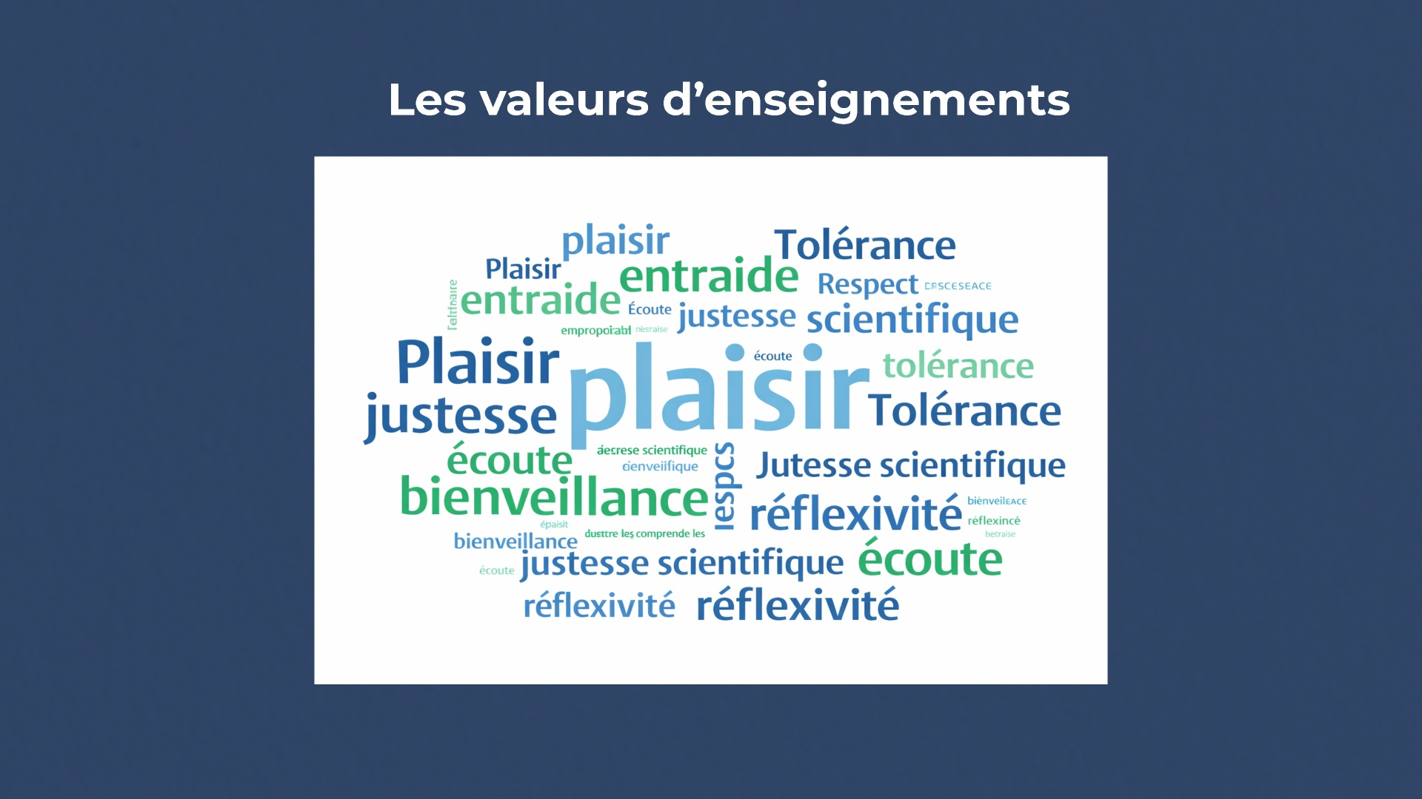
Notes:
L’idée aujourd’hui, c’est de prendre du plaisir en simplifiant les choses.
On va rendre la kinésithérapie respiratoire plus synthétique, plus concrète et plus facile à comprendre.

Slide 5
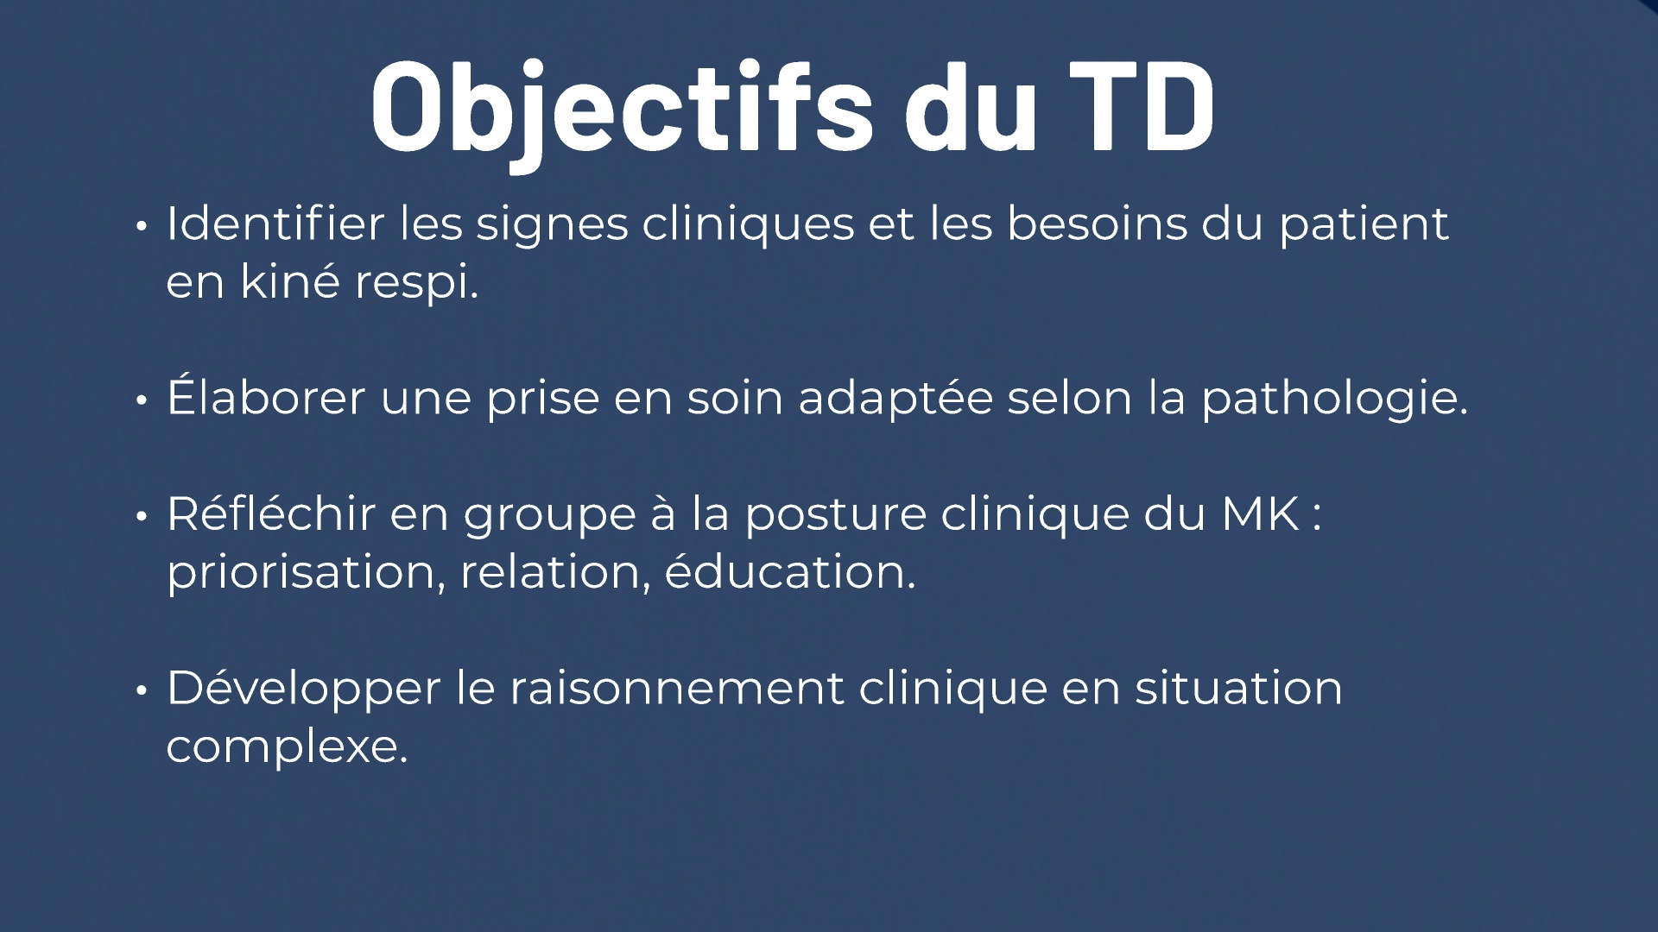
Notes:
Et la finalité sera de vous préparer au GOP
En synthétisant les notions de kinésithérapie respiratoire

Slide 6
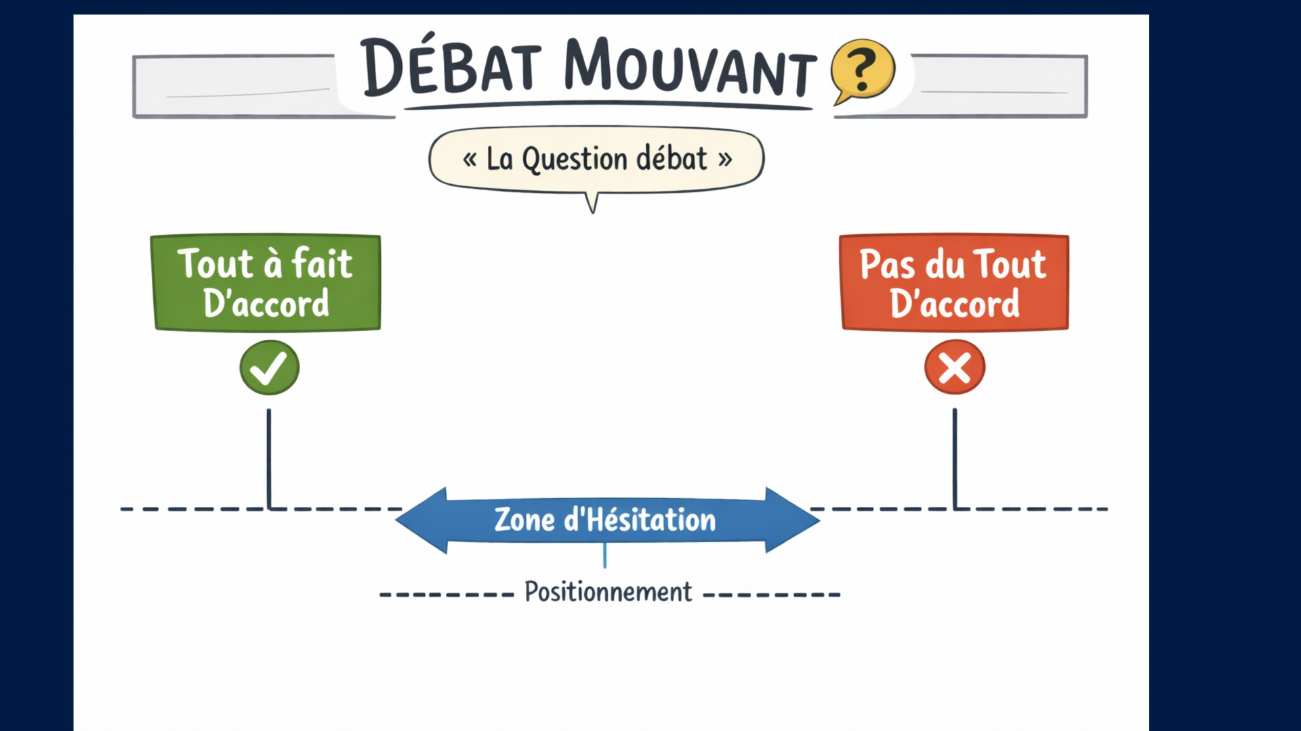

Slide 7
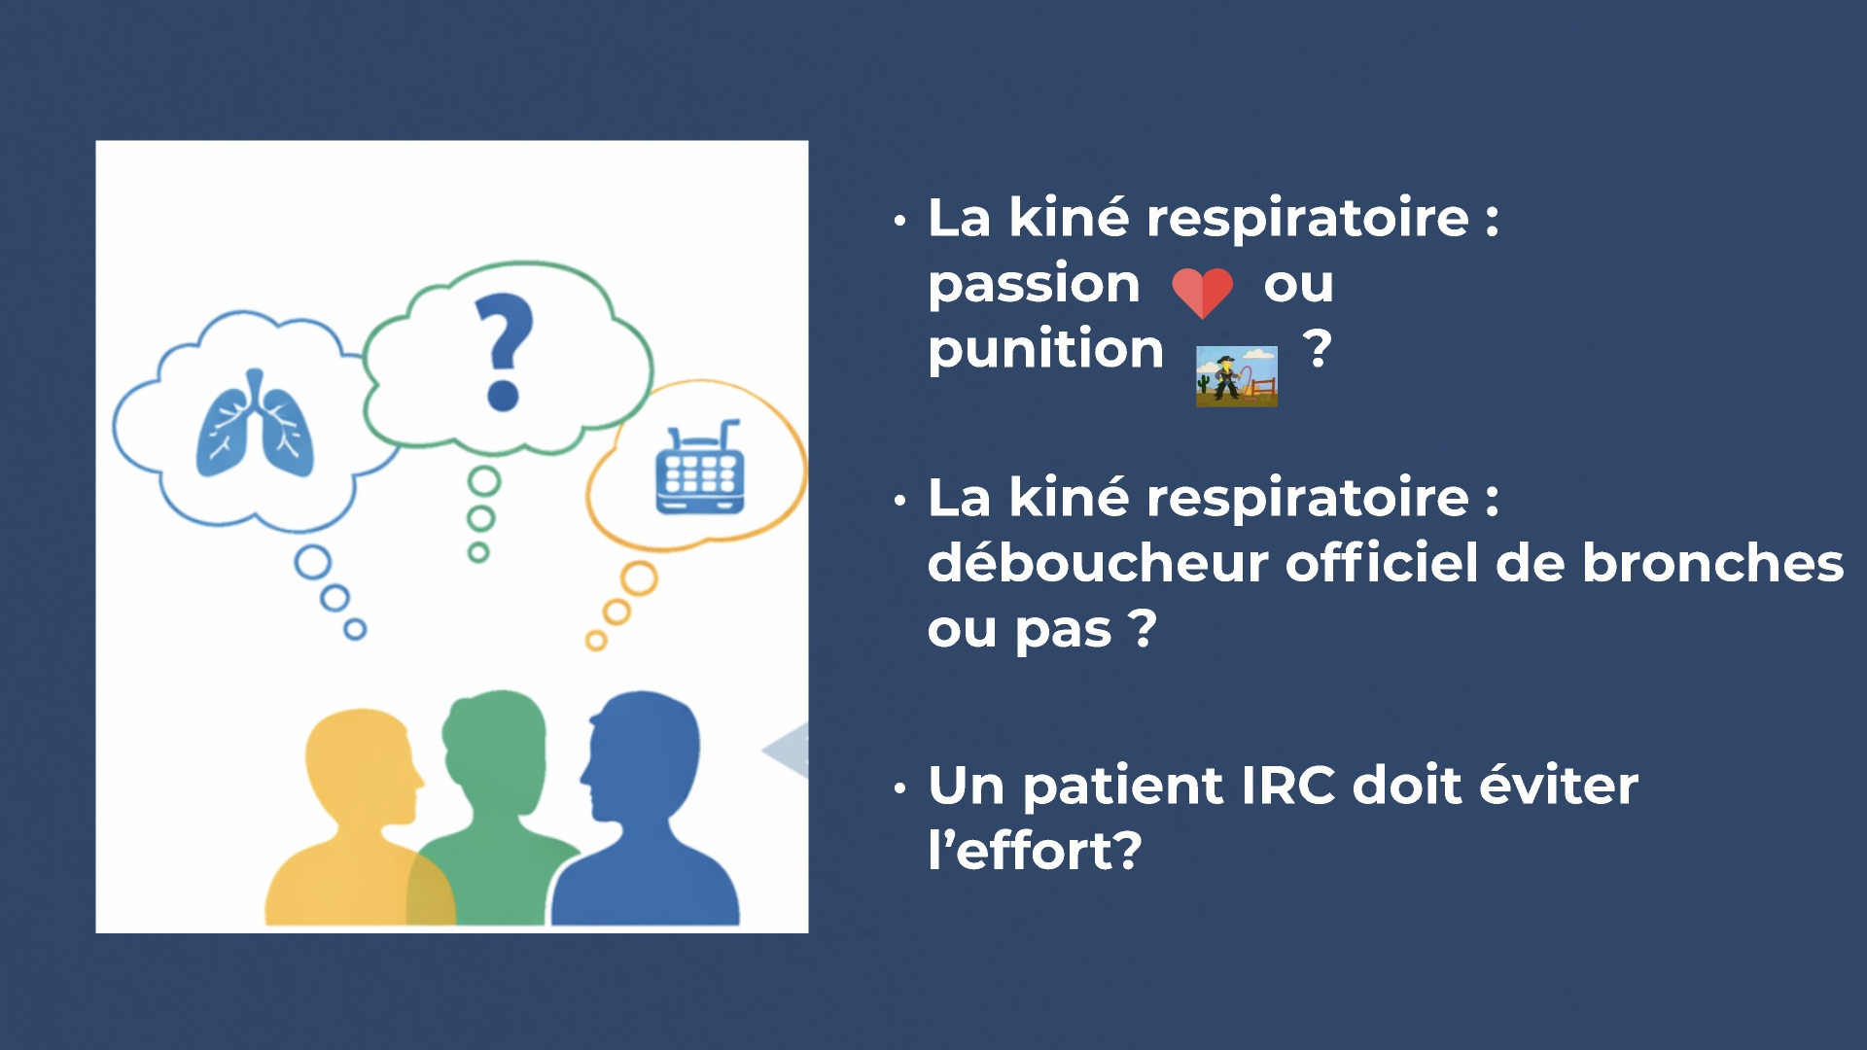

Slide 8
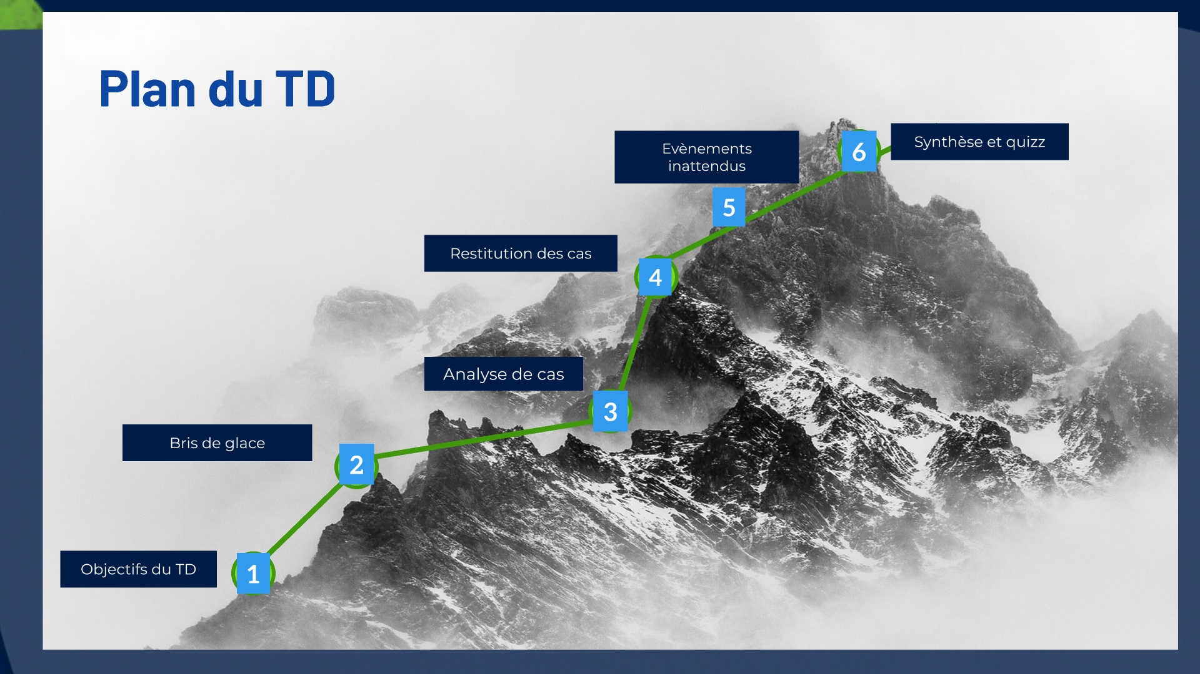

Slide 9
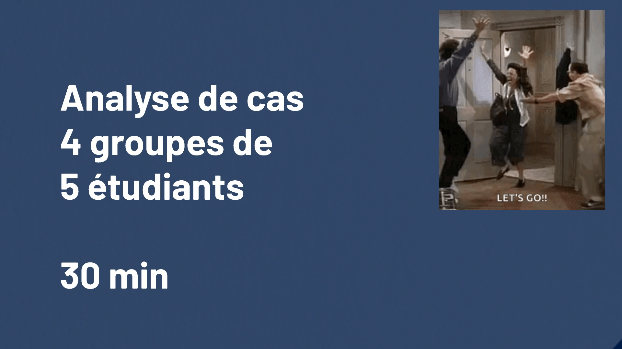
Notes:
30 min par cas puis 5 min pour découvrir l'autre cas.
Prenez le temps de bien étudier le cas, les enjeux de la rééducation.

Slide 10
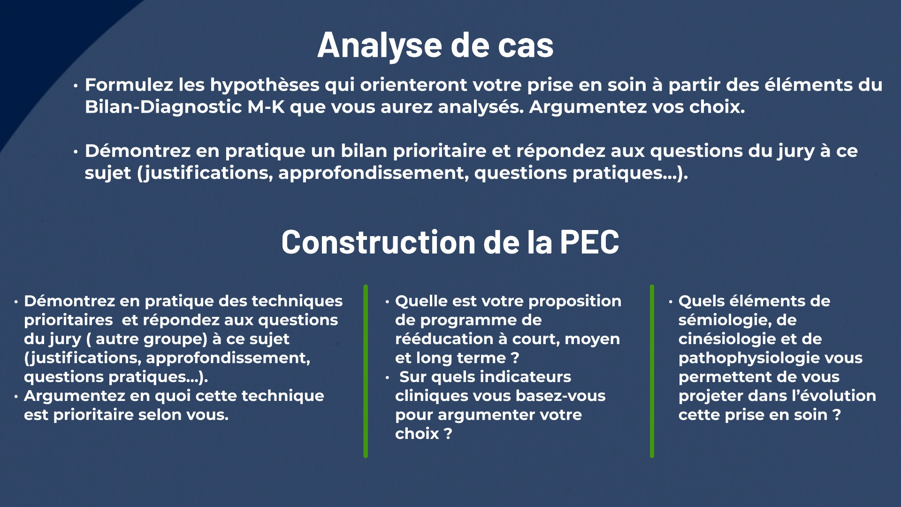
Notes:
Faire une synthèse du cas avec les éléments les plus importants.
AU moins 2-3 hypothèses
Essaye de construire un bilan respi type pour votre patient.
Pensez bien aux différents drapeaux?

Slide 11
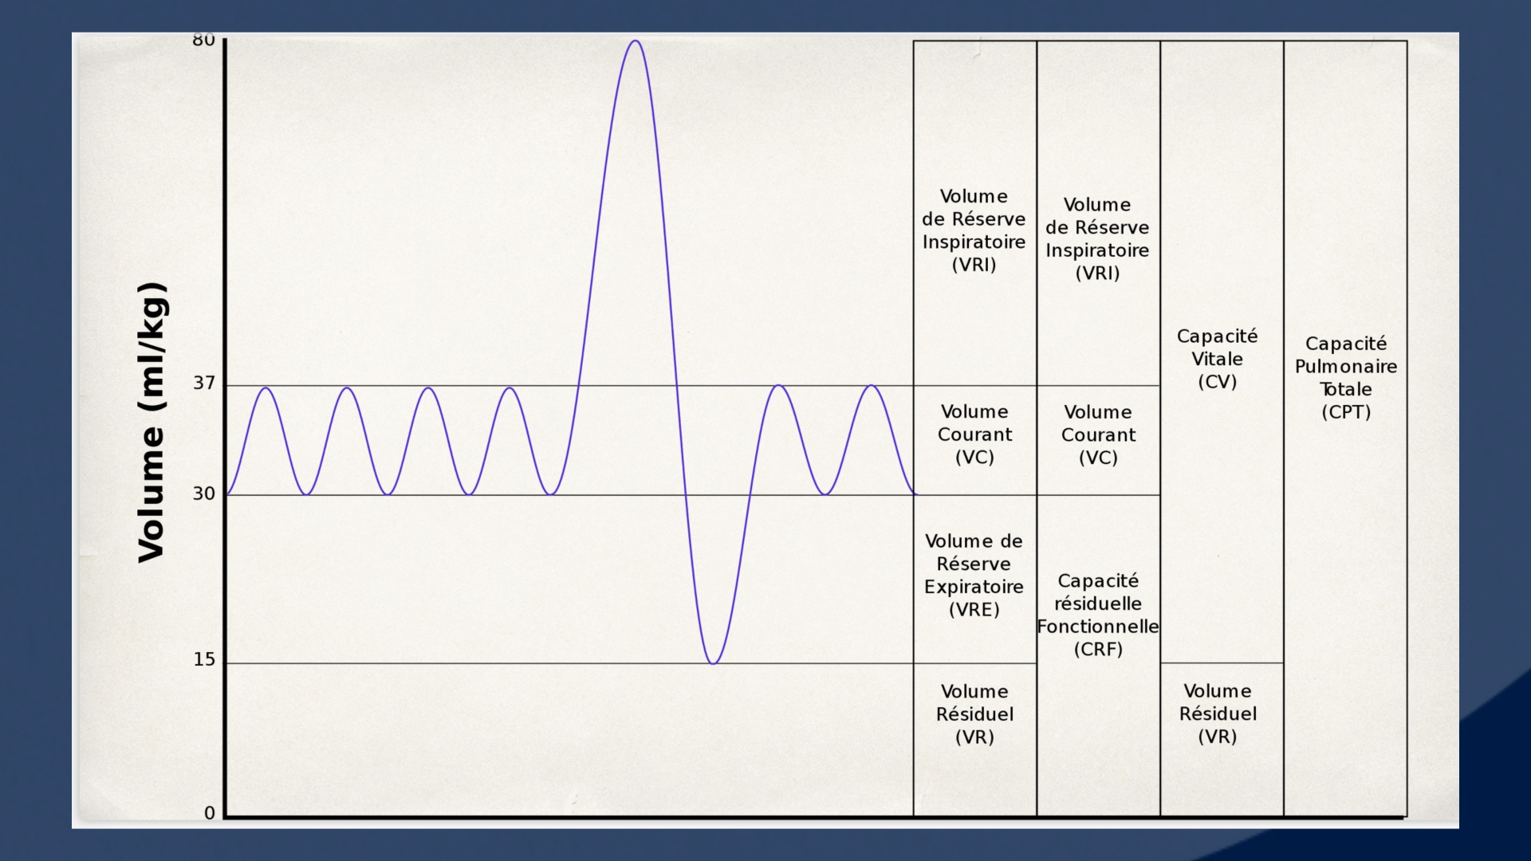

Slide 12
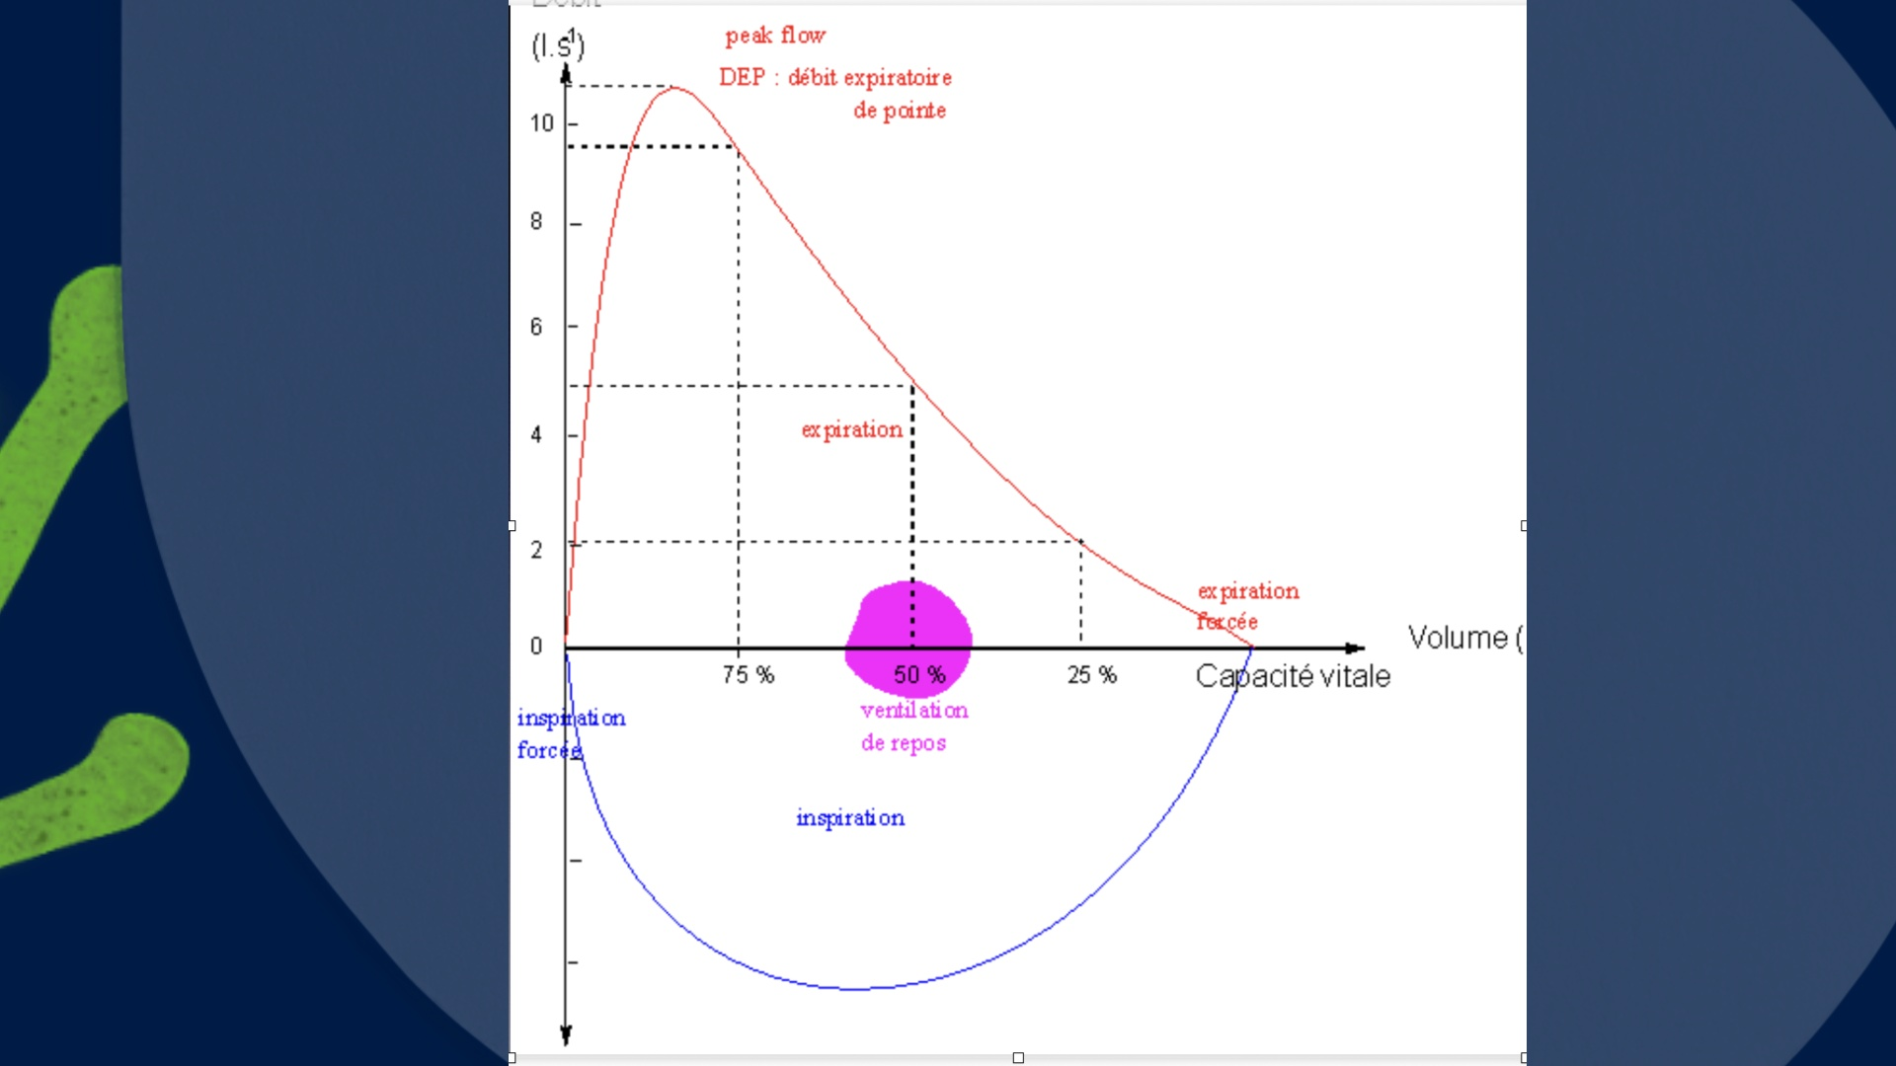

Slide 13
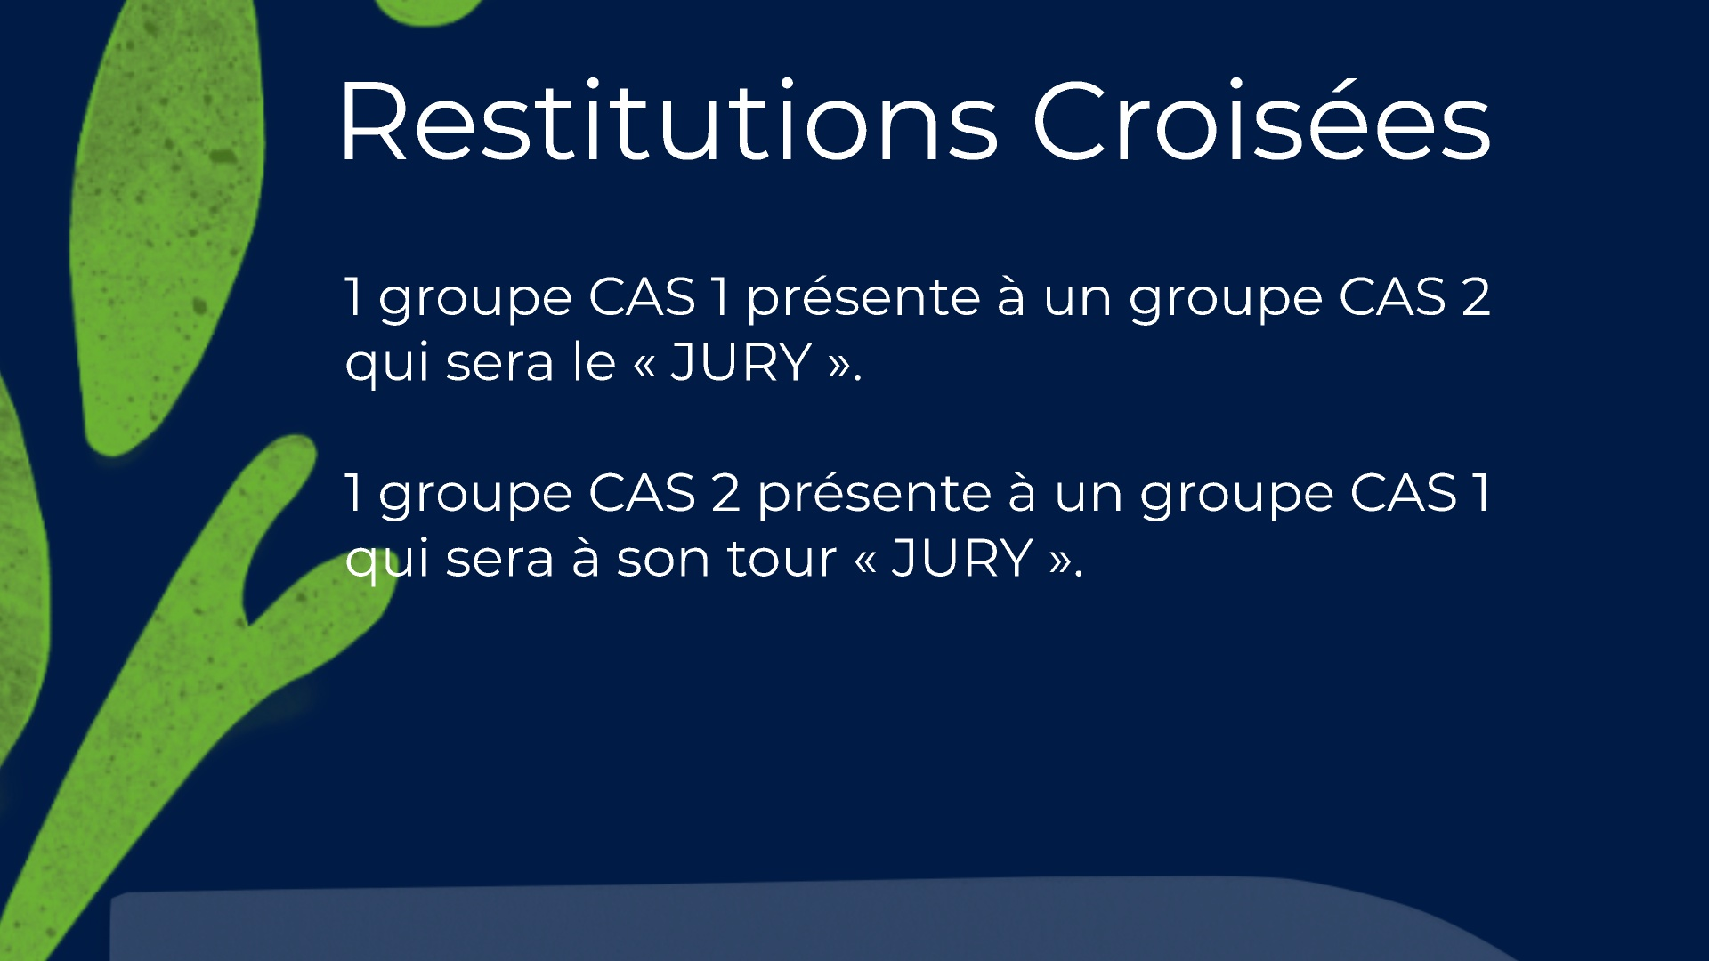

Slide 14
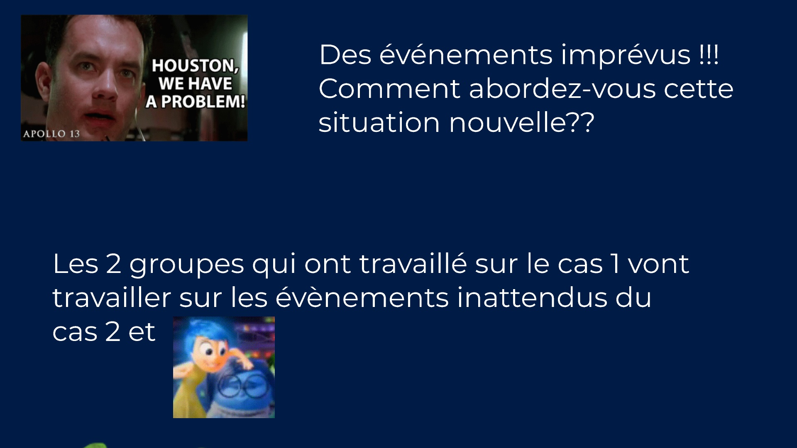

Slide 15
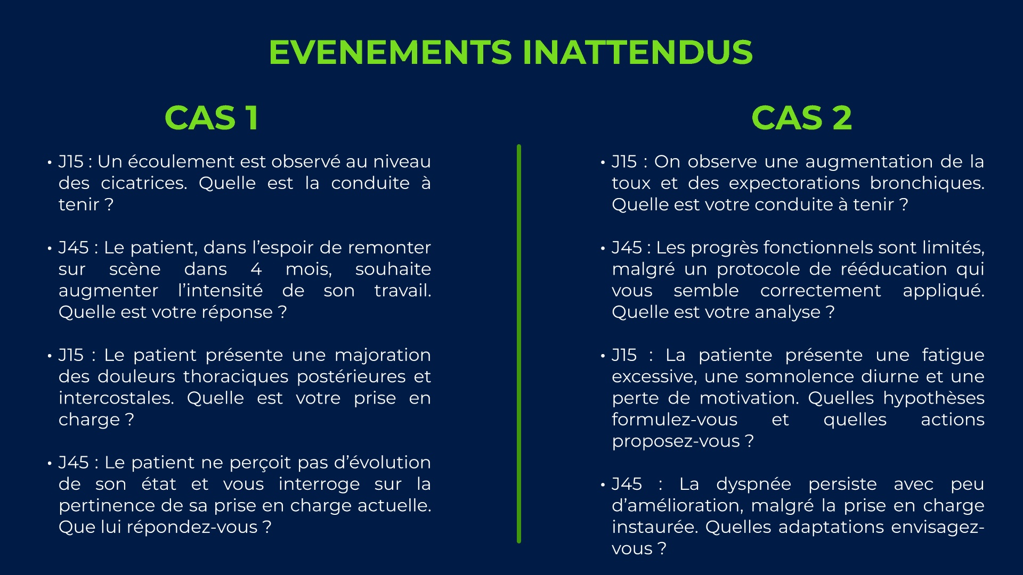

Slide 16
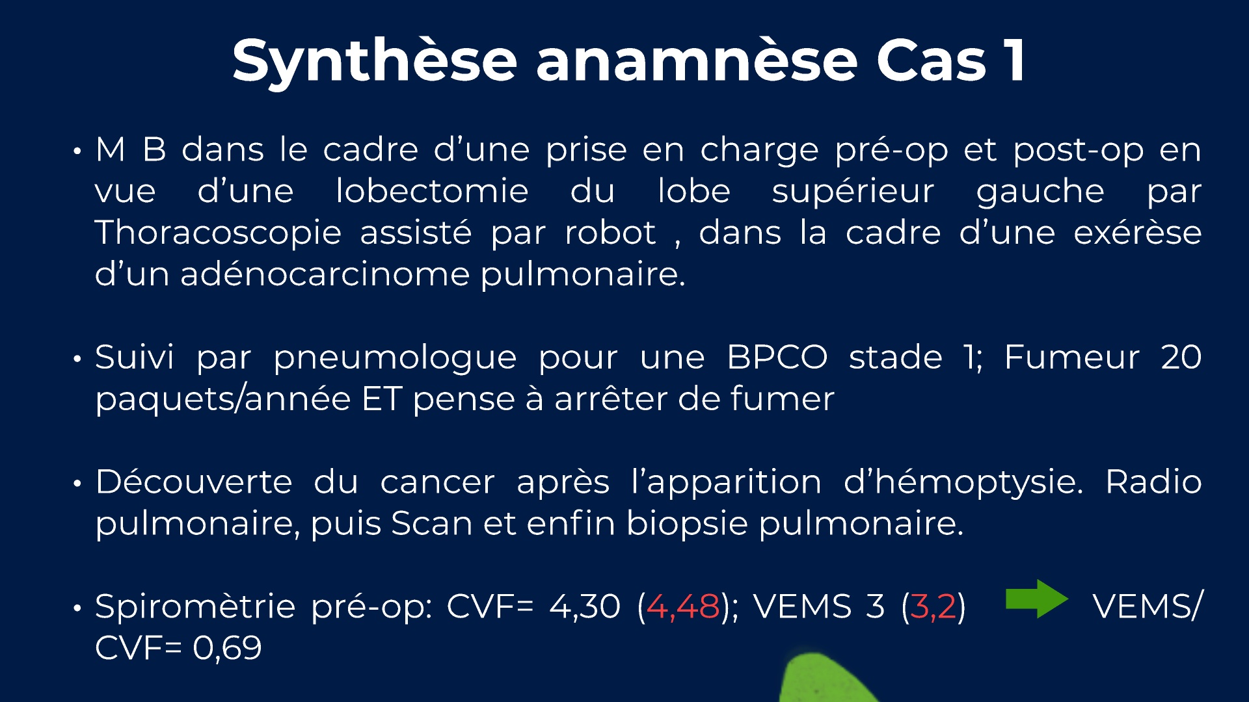
Notes:
Statut de fumeur:
Non fumeur = < 100cigarettes dans une vie
Ex fumeur: Stoppé depuis 12 mois

Slide 17
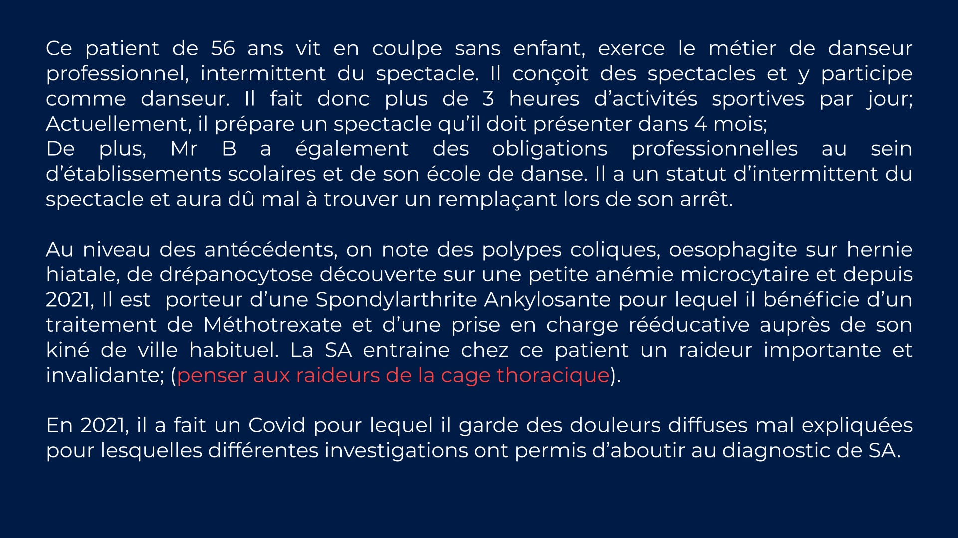

Slide 18
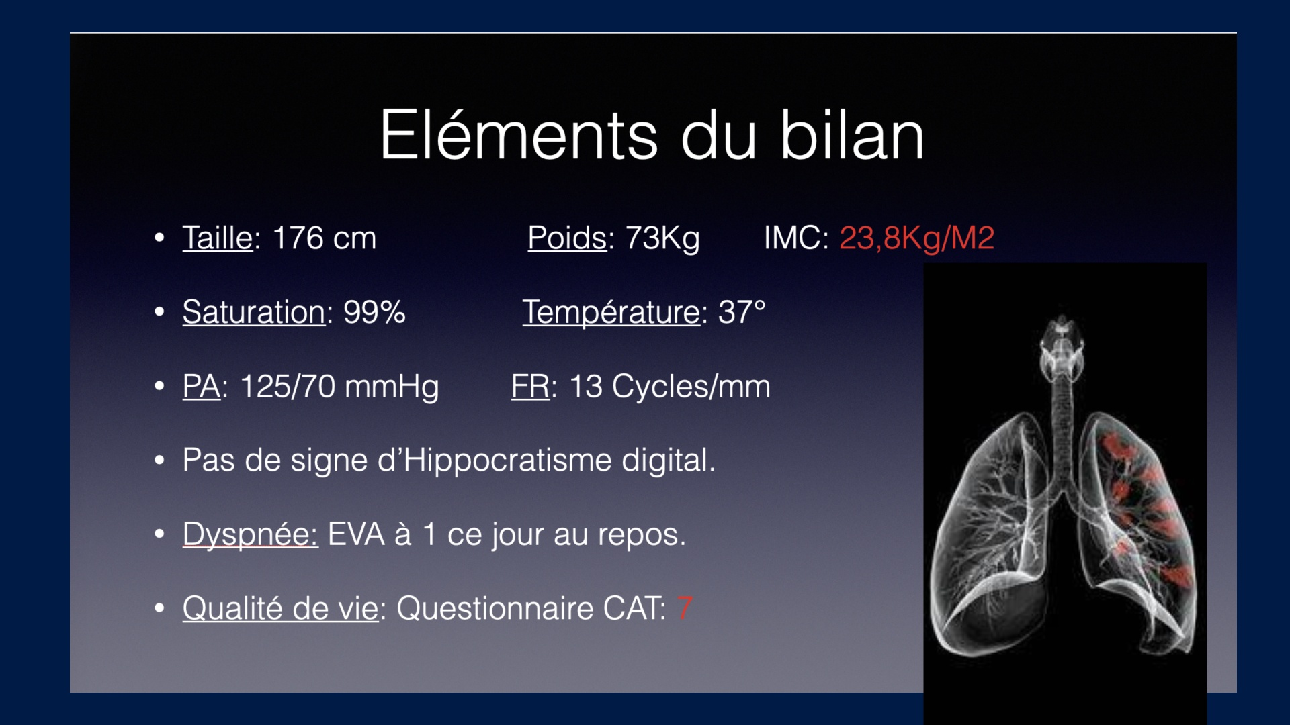

Slide 19
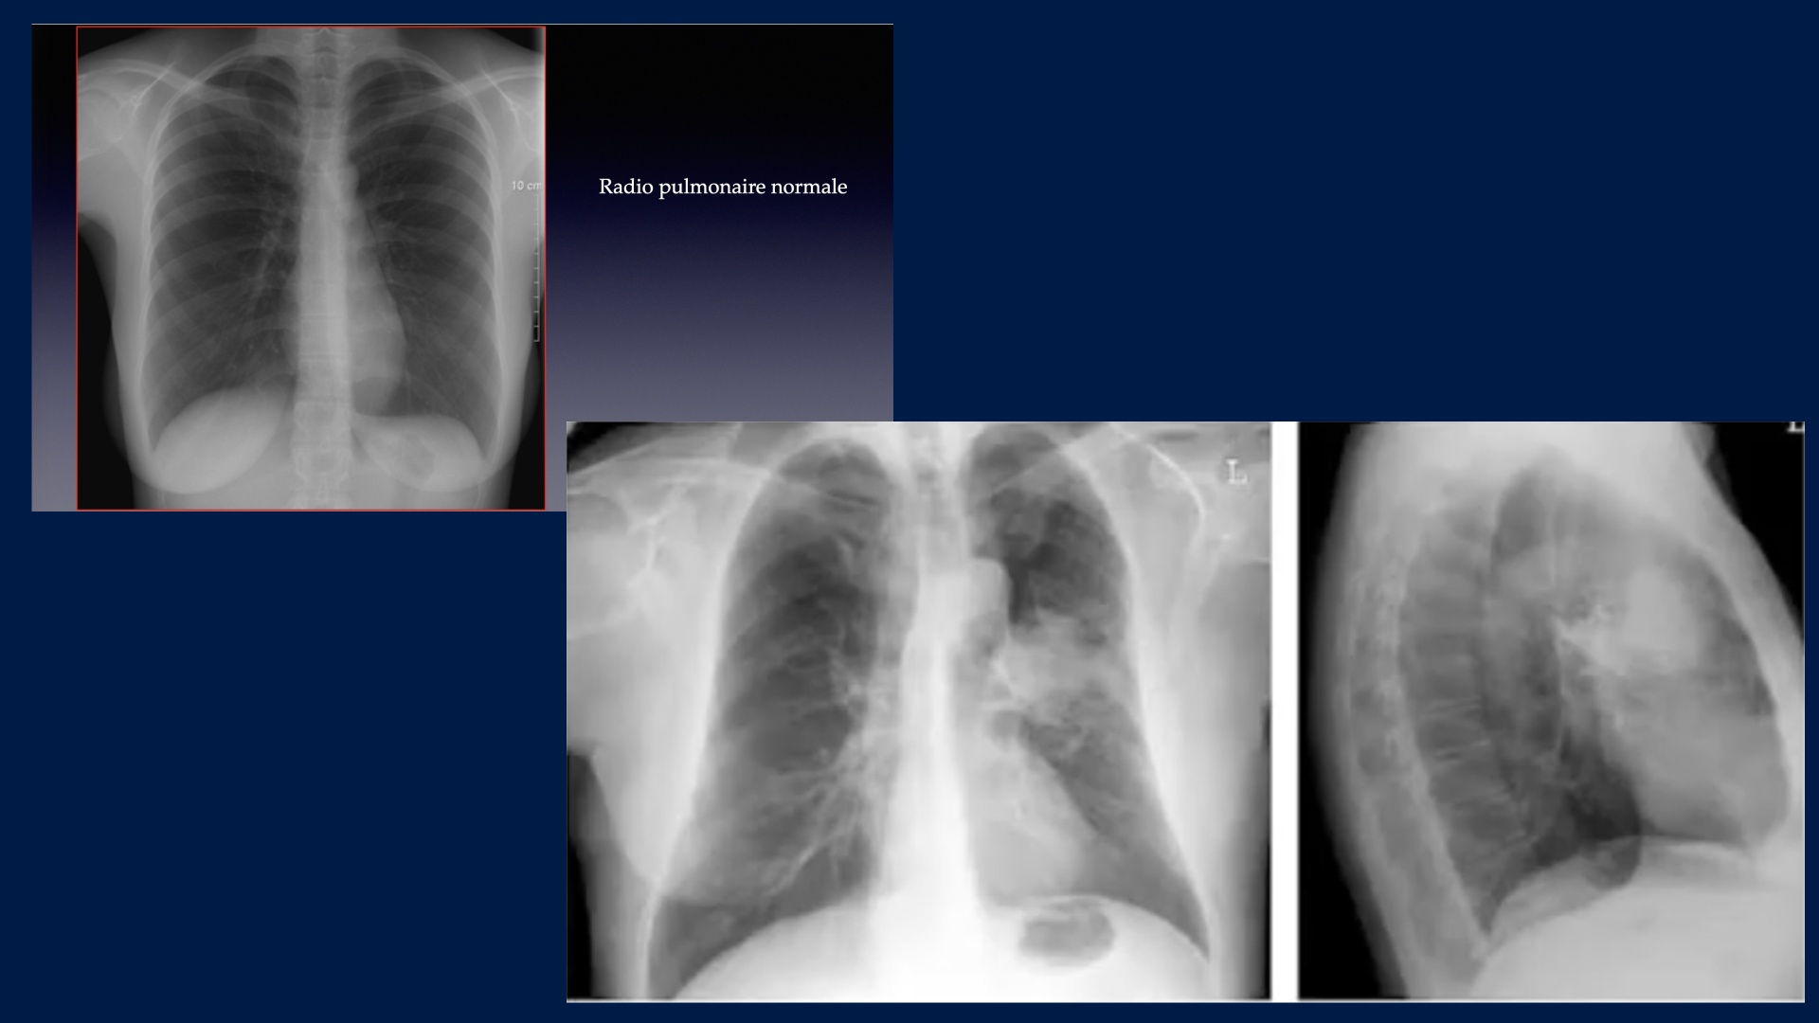

Slide 20
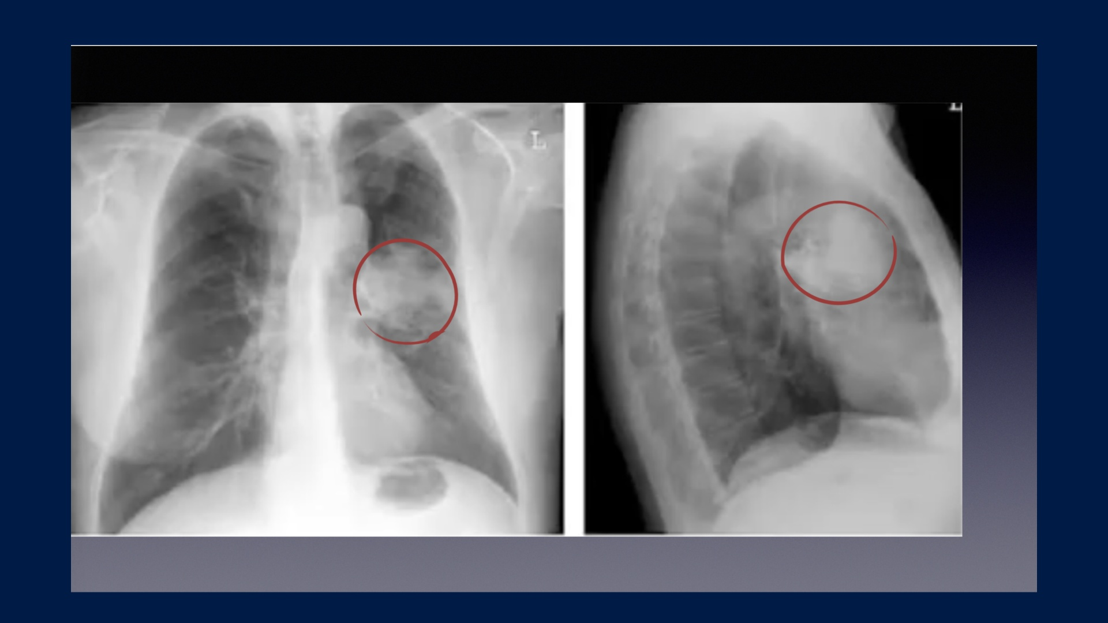

Slide 21
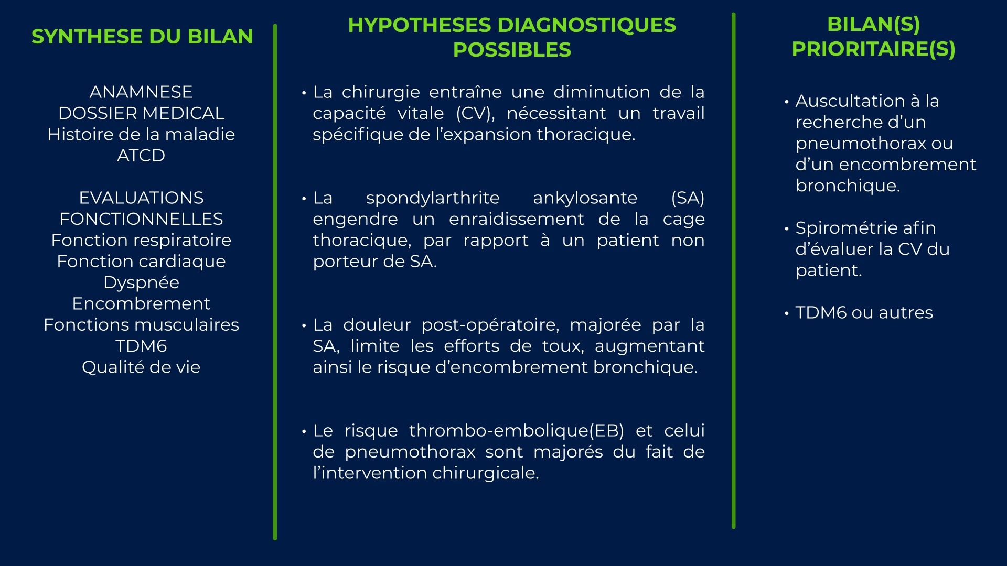

Slide 22
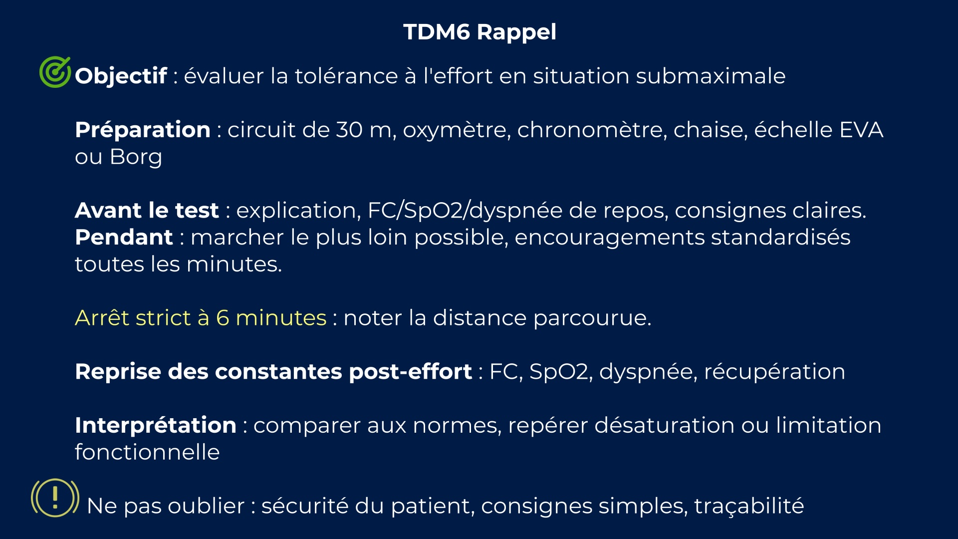

Slide 23
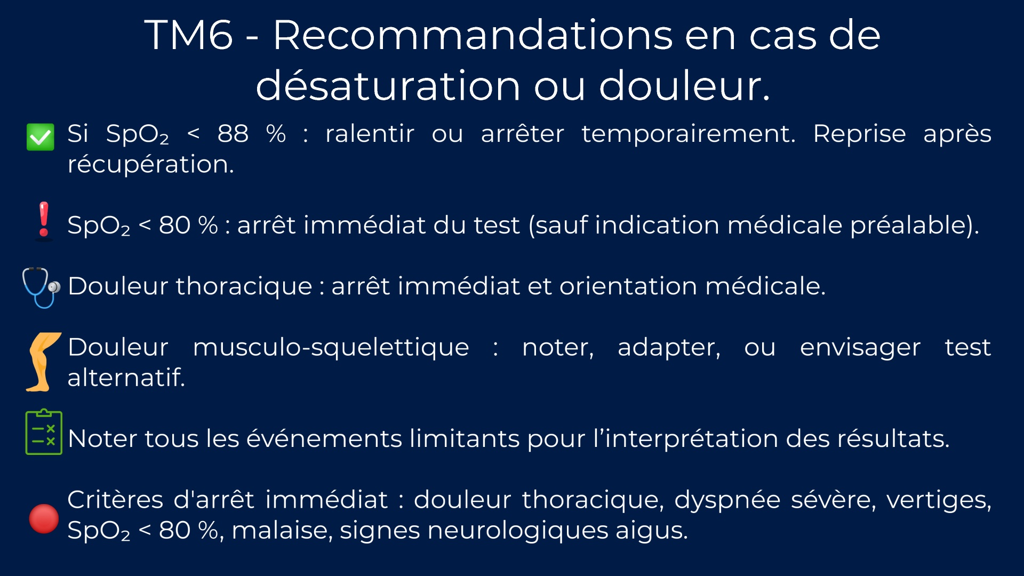

Slide 24
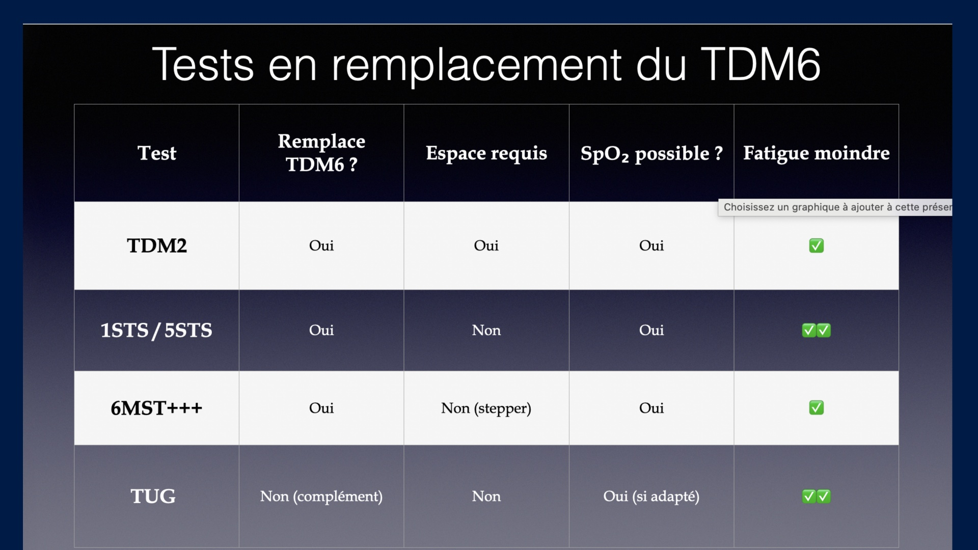
Notes:
Le 1-minute sit-to-stand nous renseigne surtout sur l’endurance et la tolérance à l’effort, un peu comme un mini test de marche.
À l’inverse, le 5 sit-to-stand est un test de force : il nous dit si le patient est capable de se relever rapidement et efficacement.”

Slide 25
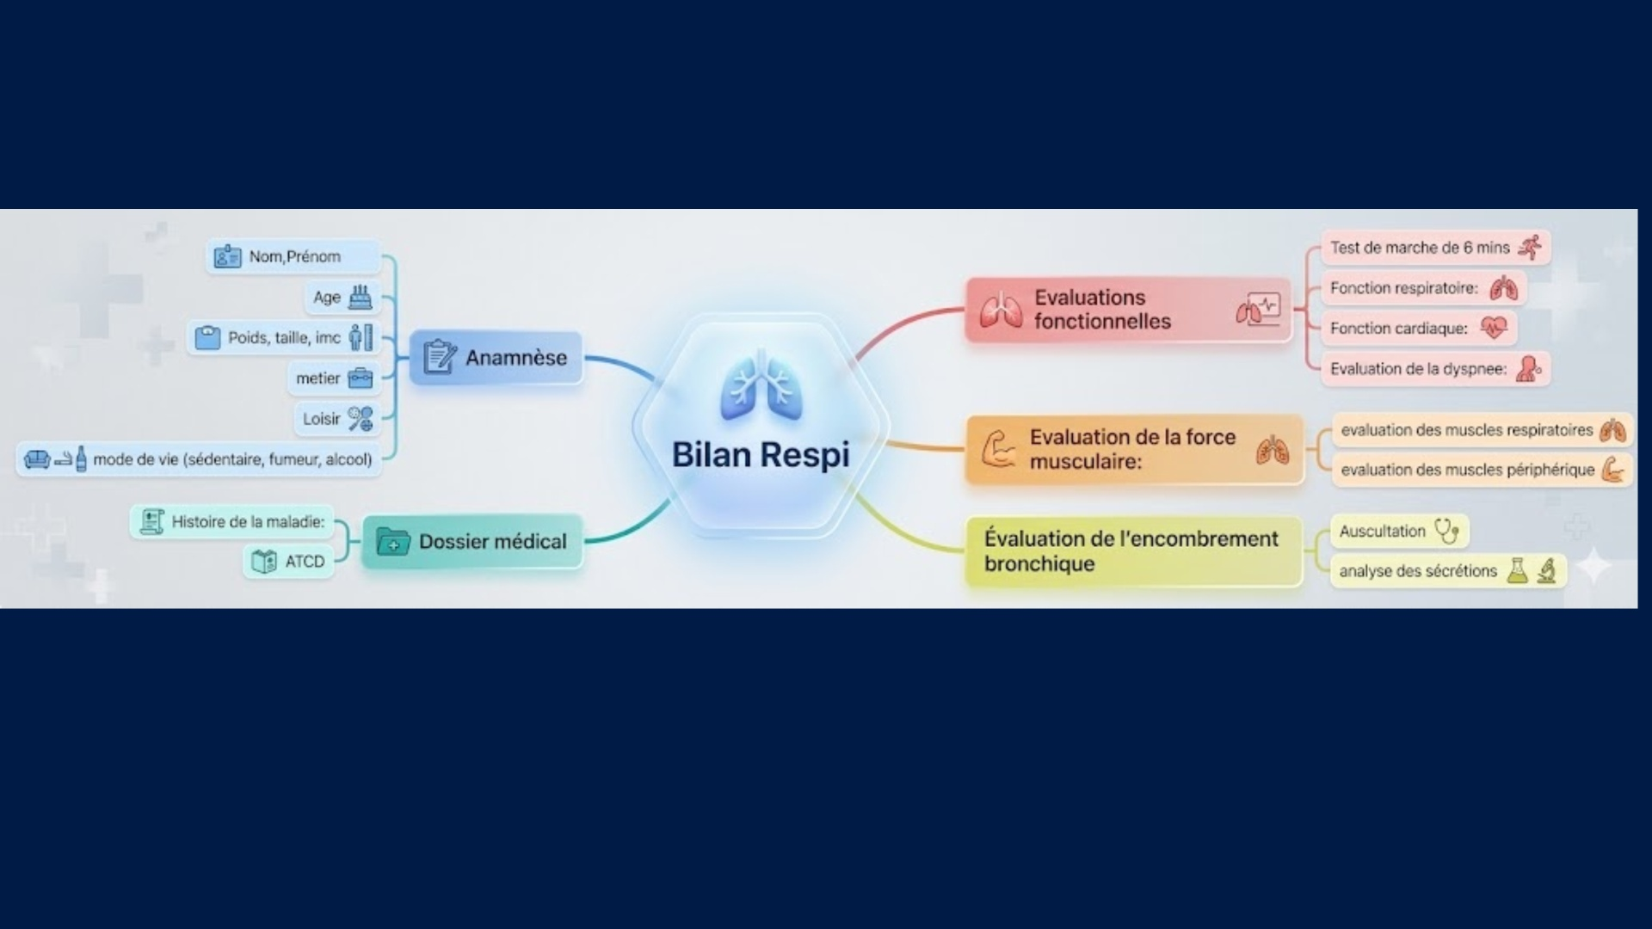

Slide 26
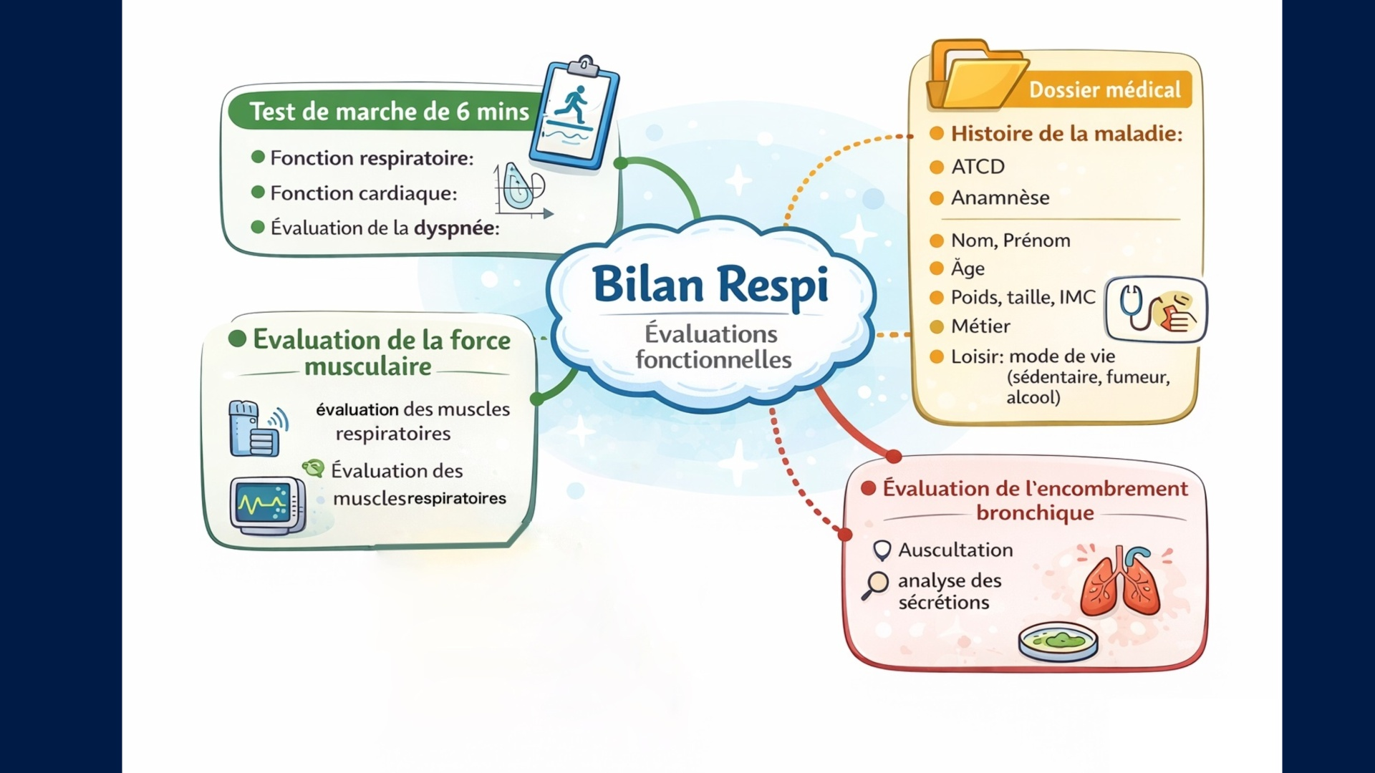

Slide 27
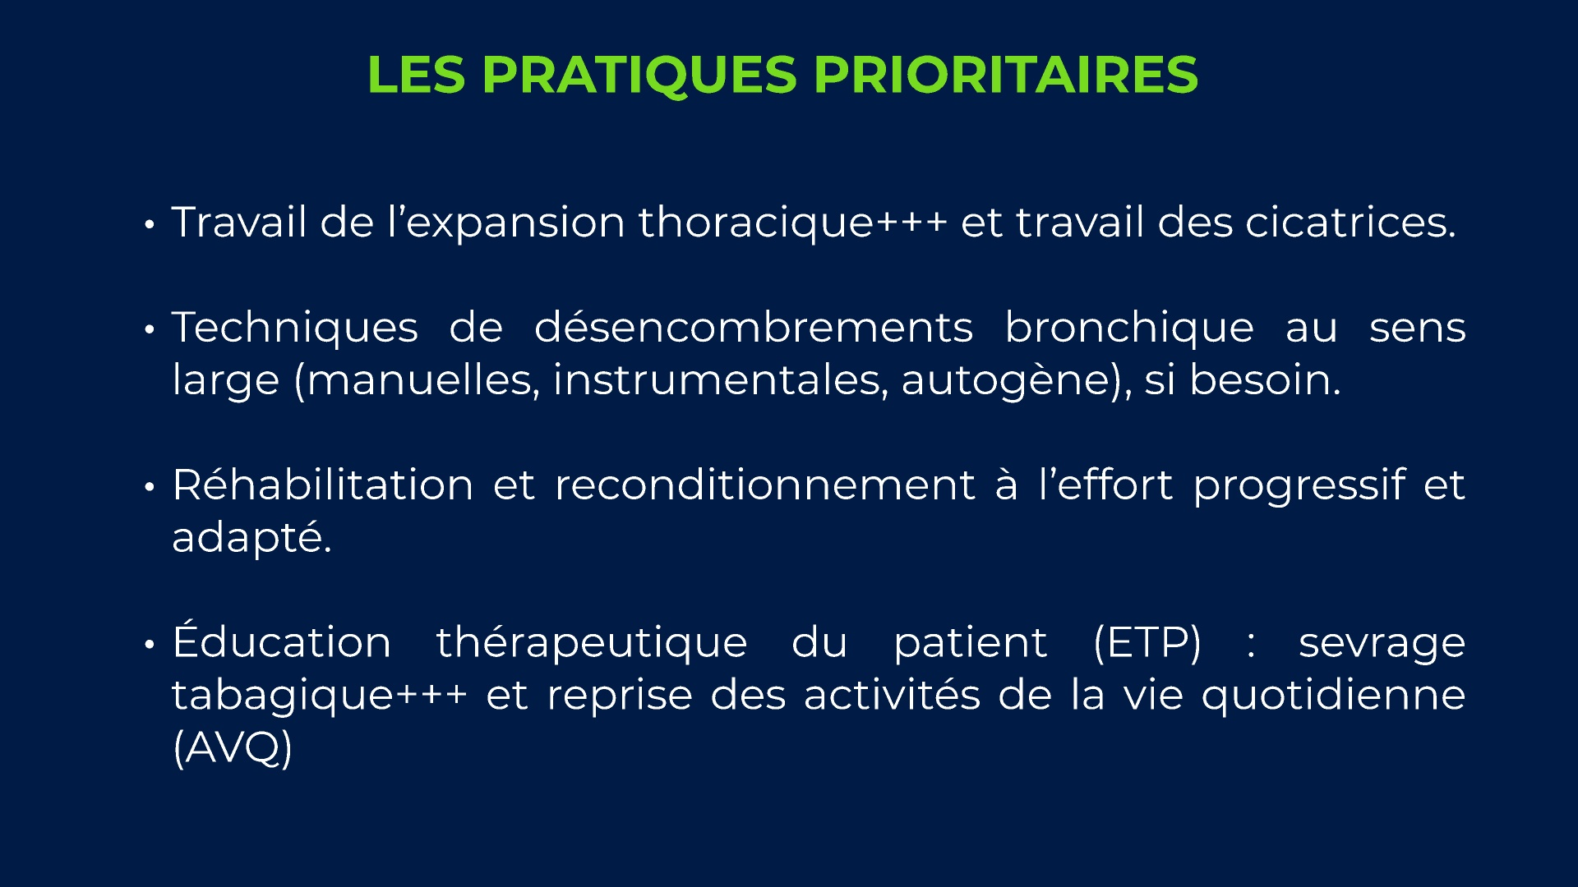
Notes:
Preoperative pulmonary rehabilitation for patients with lung cancer can significantly improve their postoperativequality of life and reduce postoperative complications, but factors such as intervention time and intervention methodmay affect the rehabilitation effect.
(PDF) Efficacy of preoperative pulmonary rehabilitation in lung cancer patients: a systematic review and meta-analysis of randomized controlled trials. Available from: https://www.researchgate.net/publication/388121765_Efficacy_of_preoperative_pulmonary_rehabilitation_in_lung_cancer_patients_a_systematic_review_and_meta-analysis_of_randomized_controlled_trials [accessed Apr 12 2026].

Slide 28
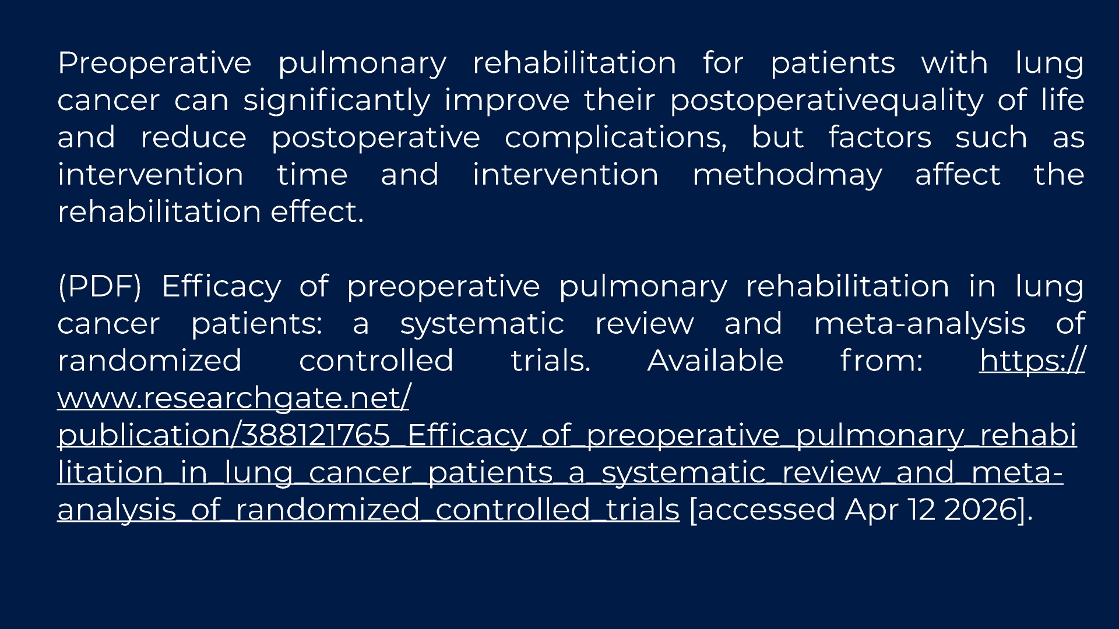

Slide 29
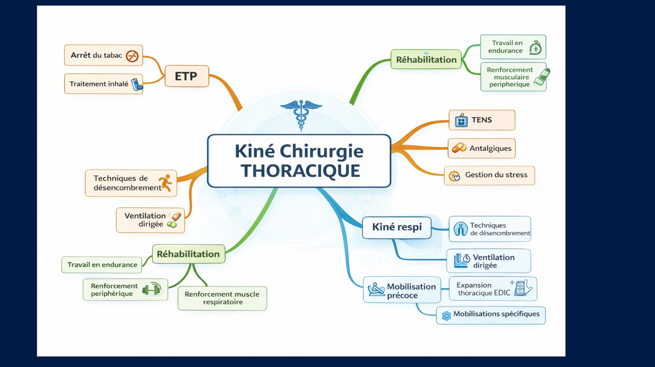

Slide 30
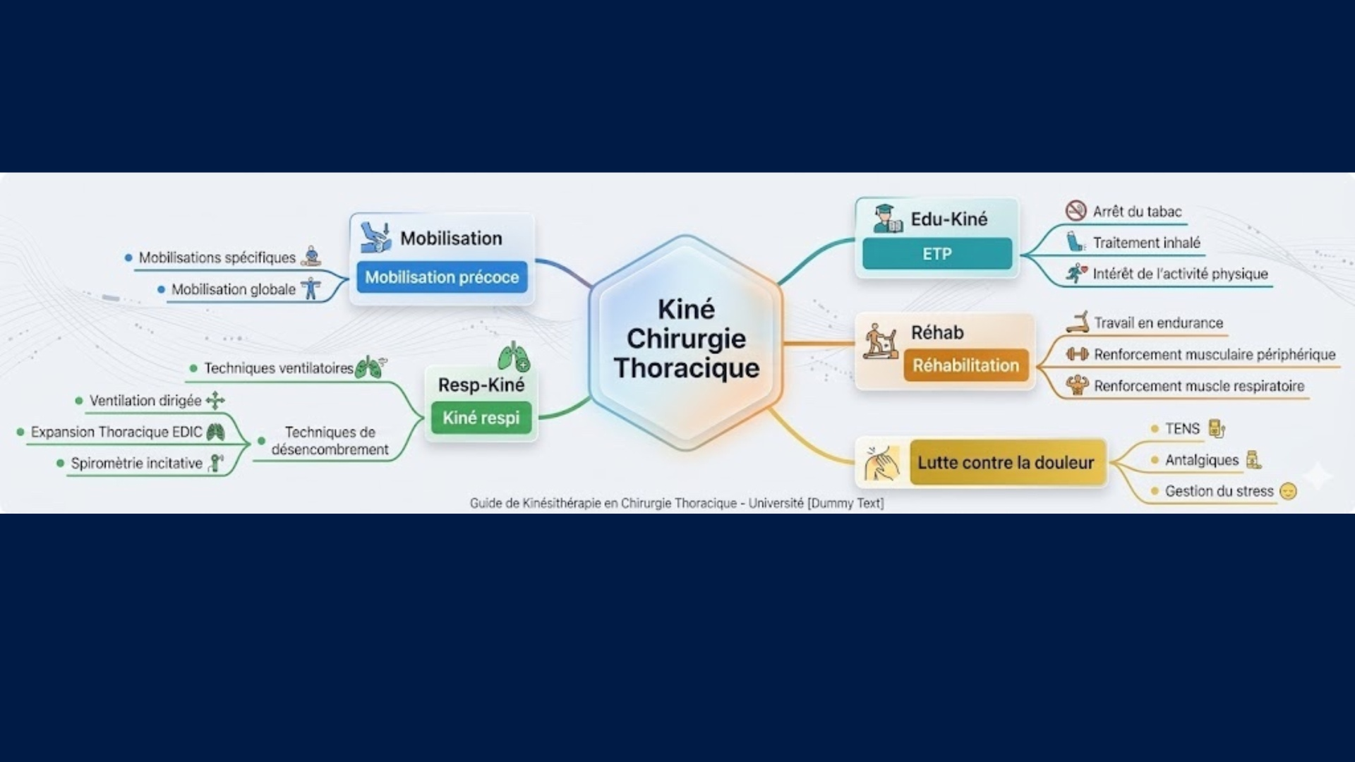

Slide 31
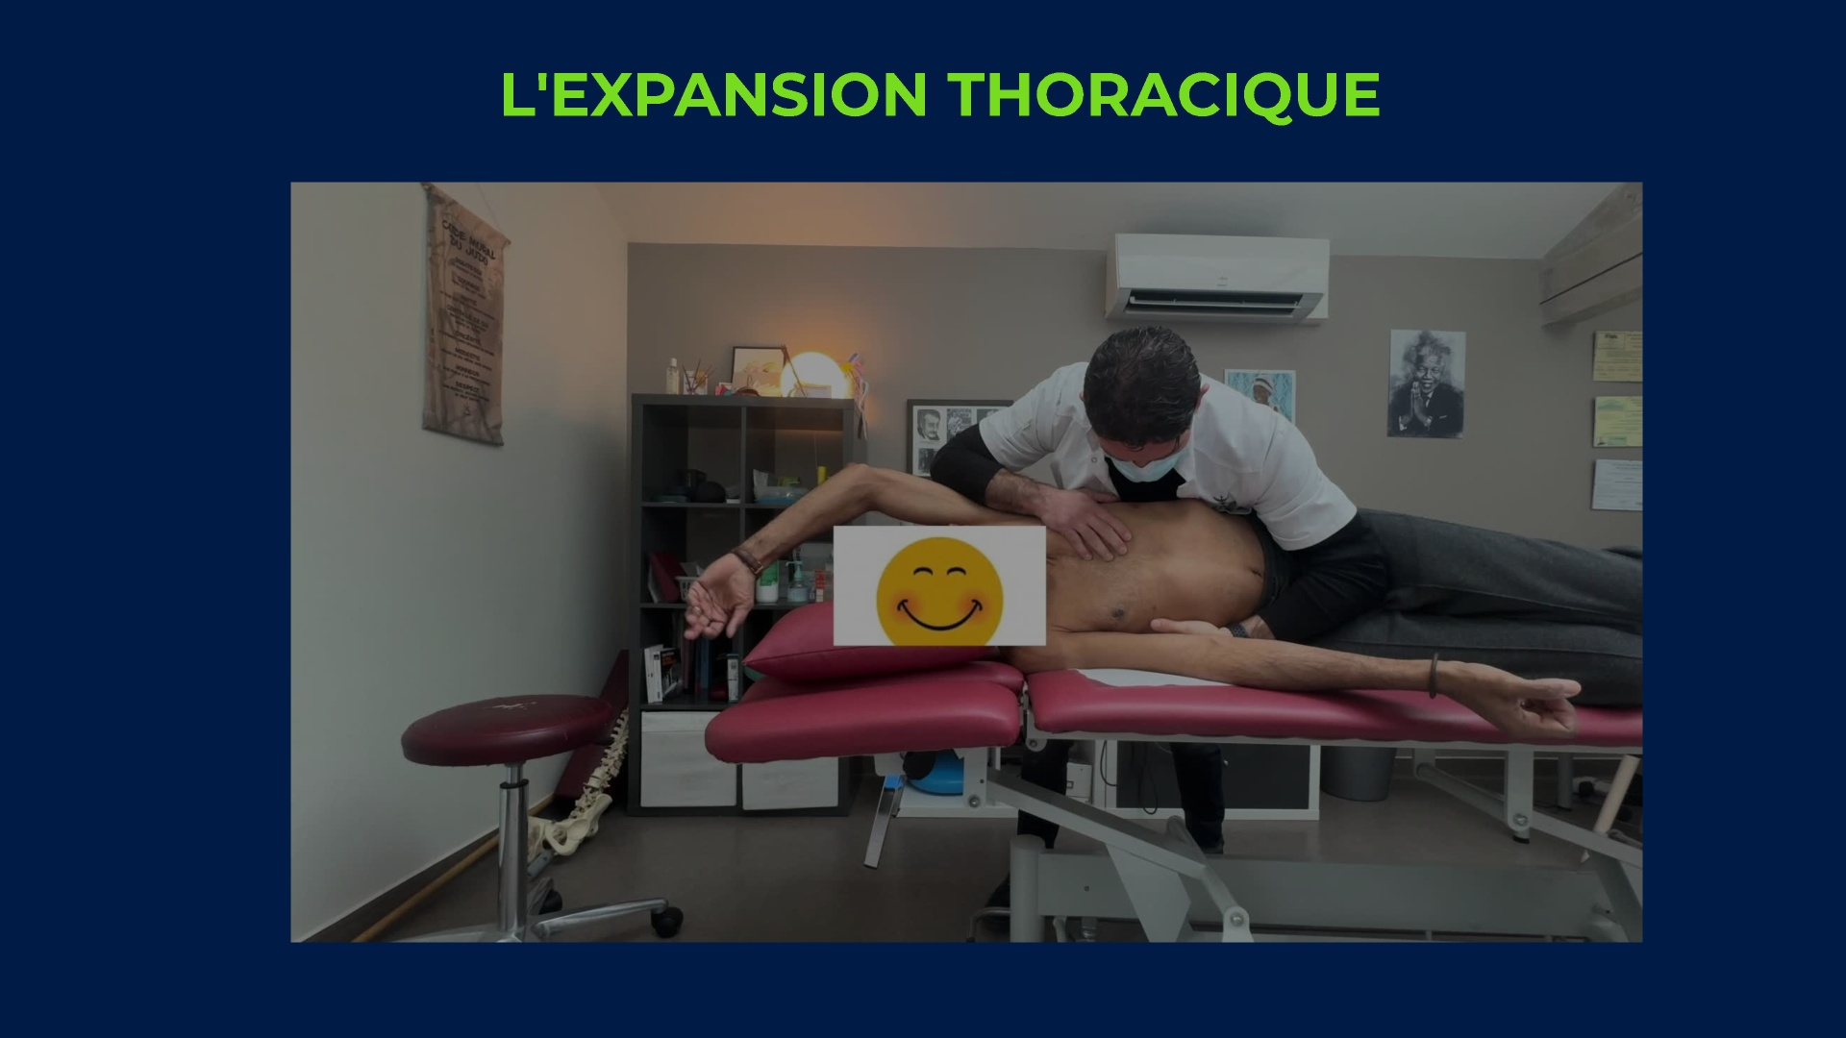

Slide 32
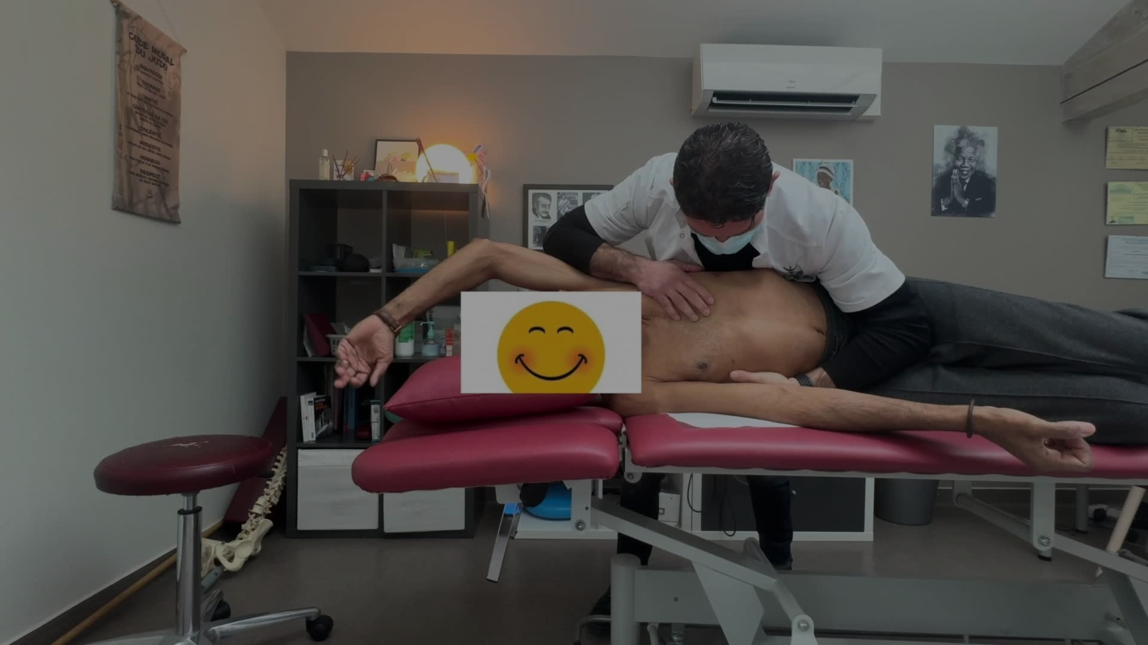

Slide 33
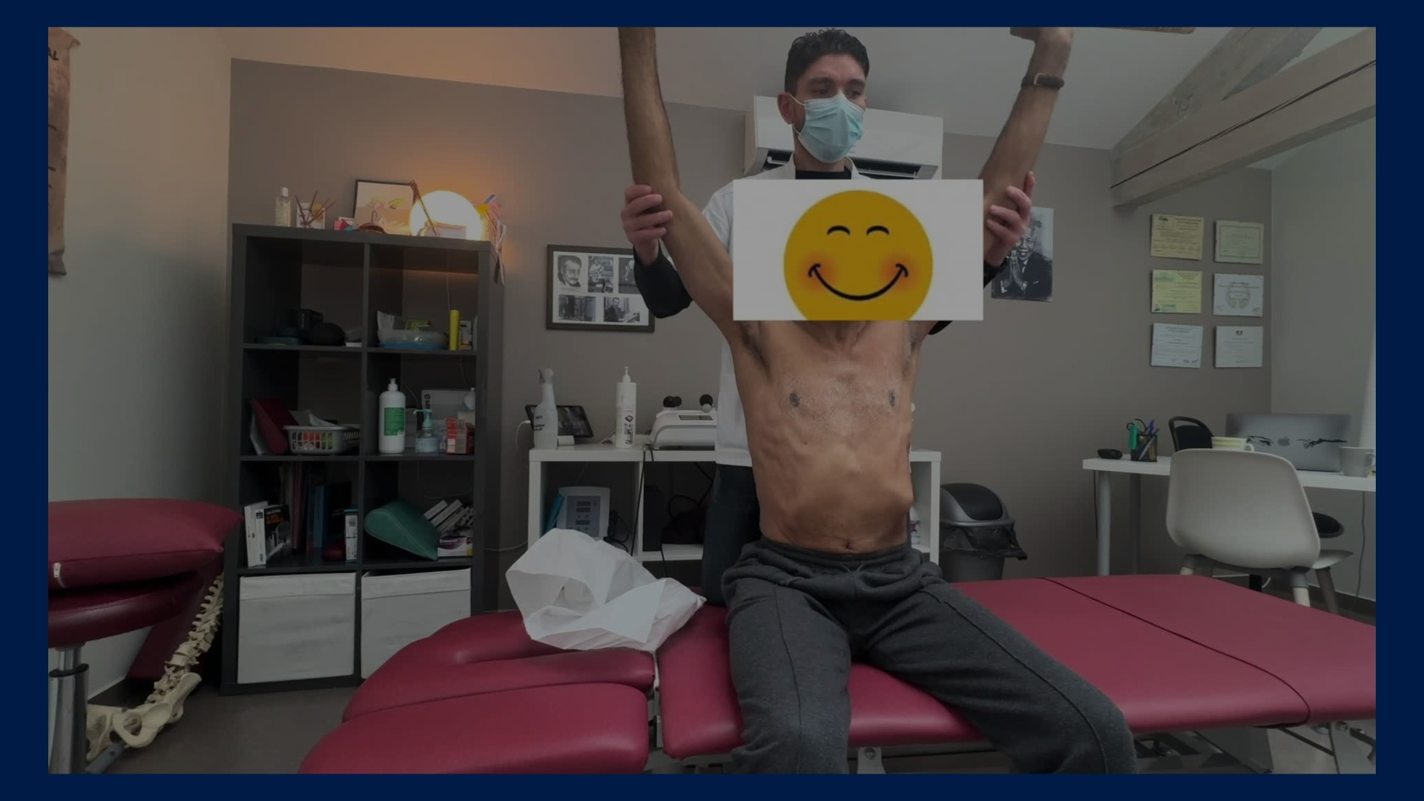

Slide 34
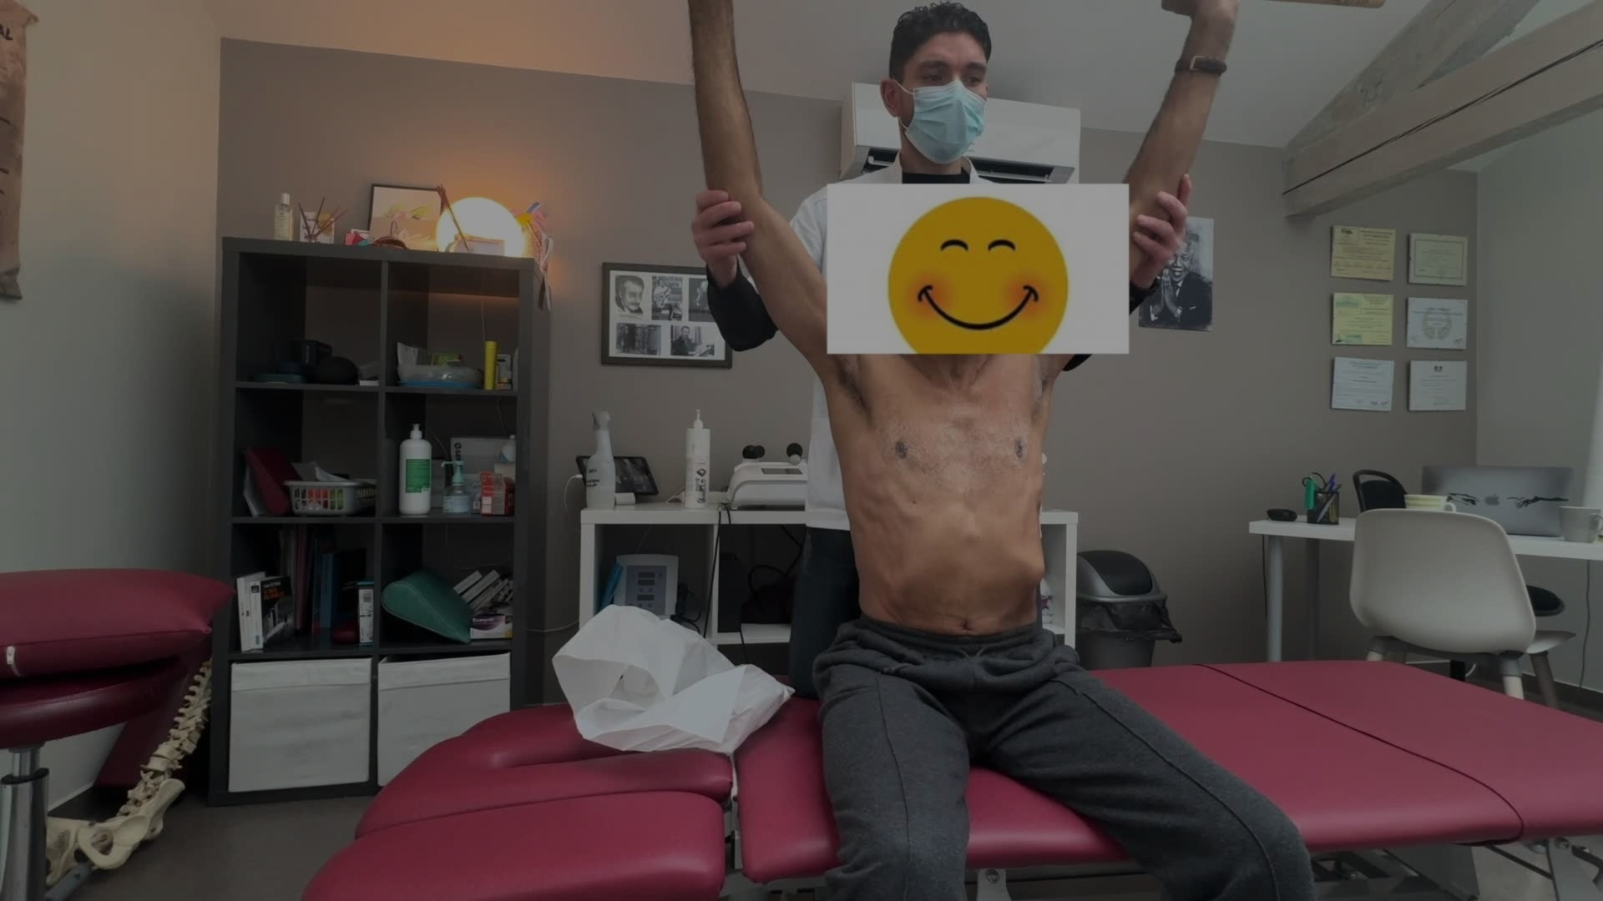

Slide 35
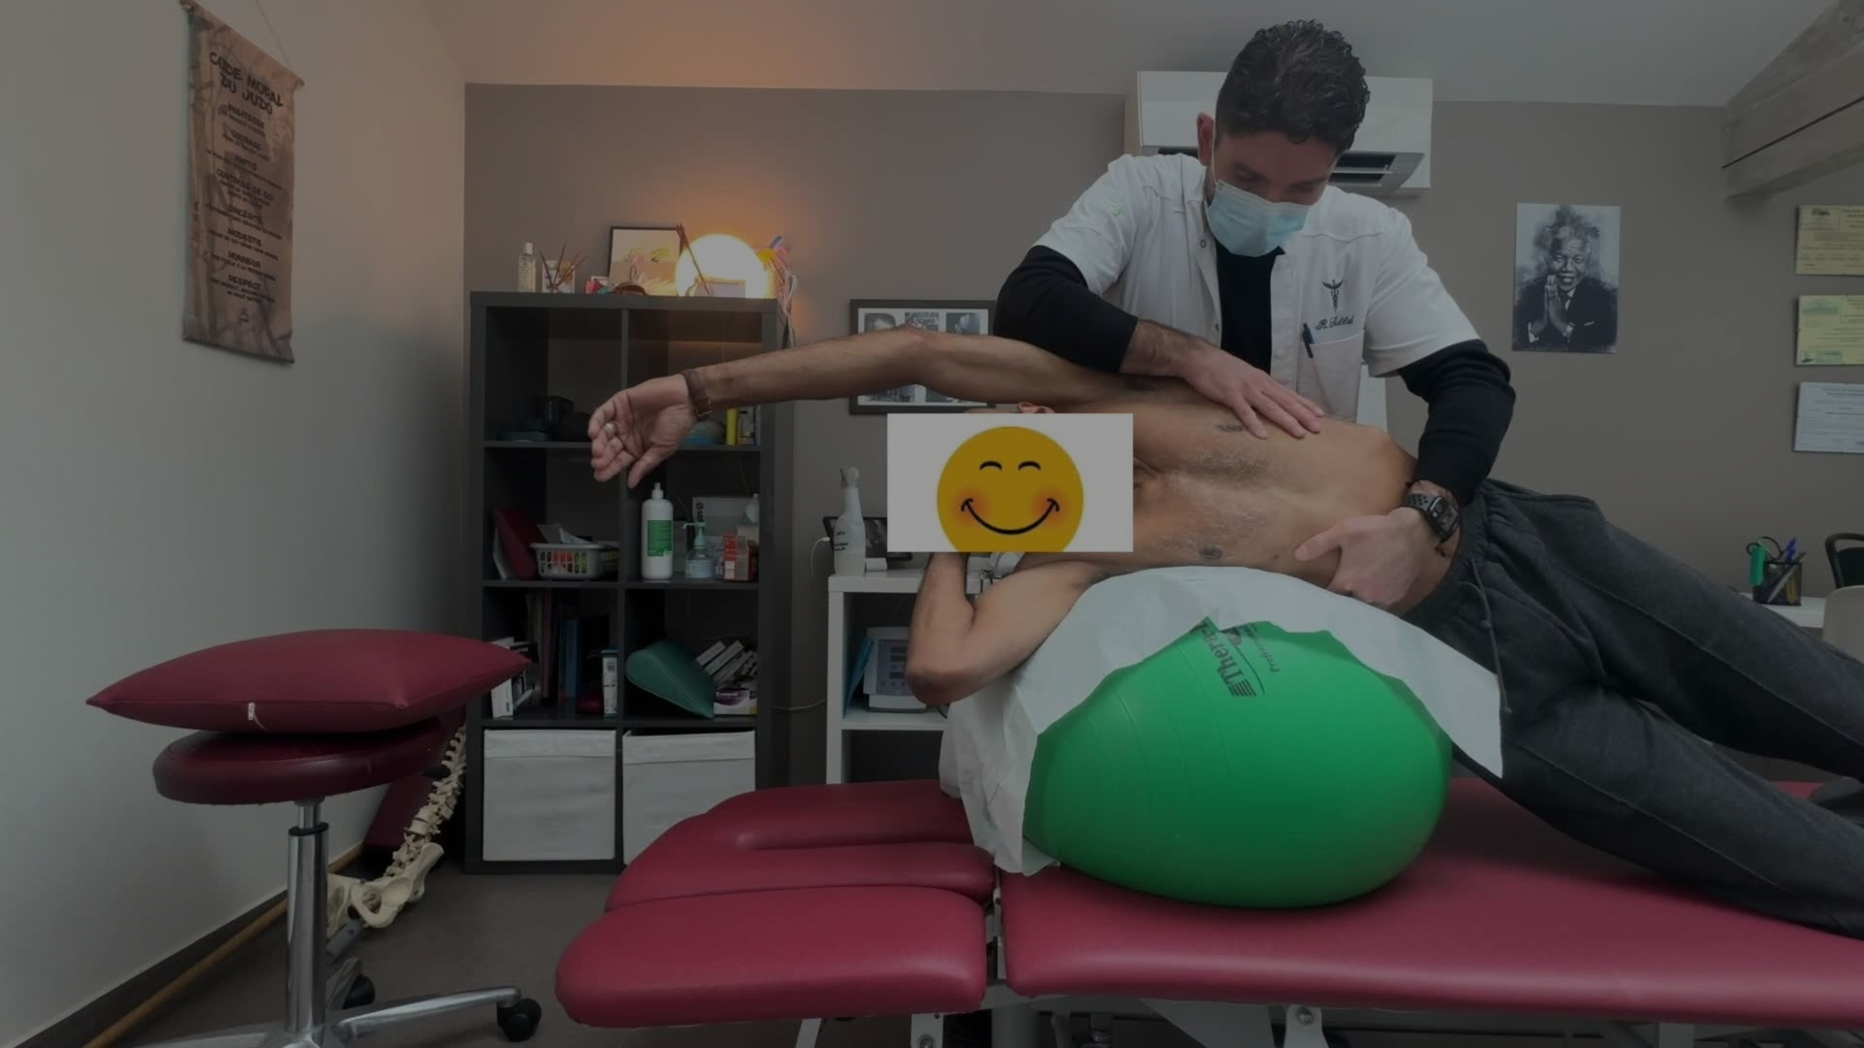

Slide 36
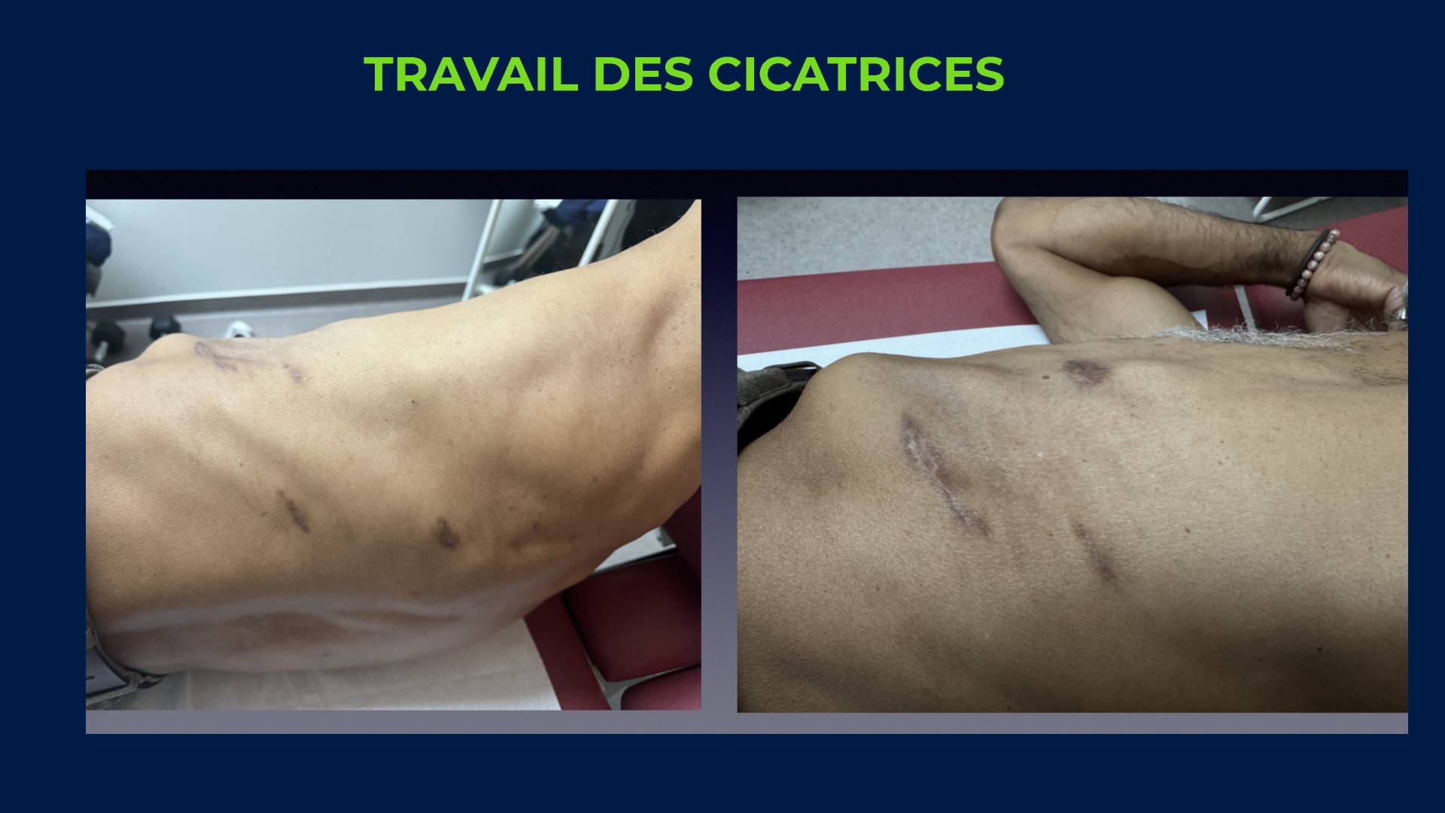

Slide 37
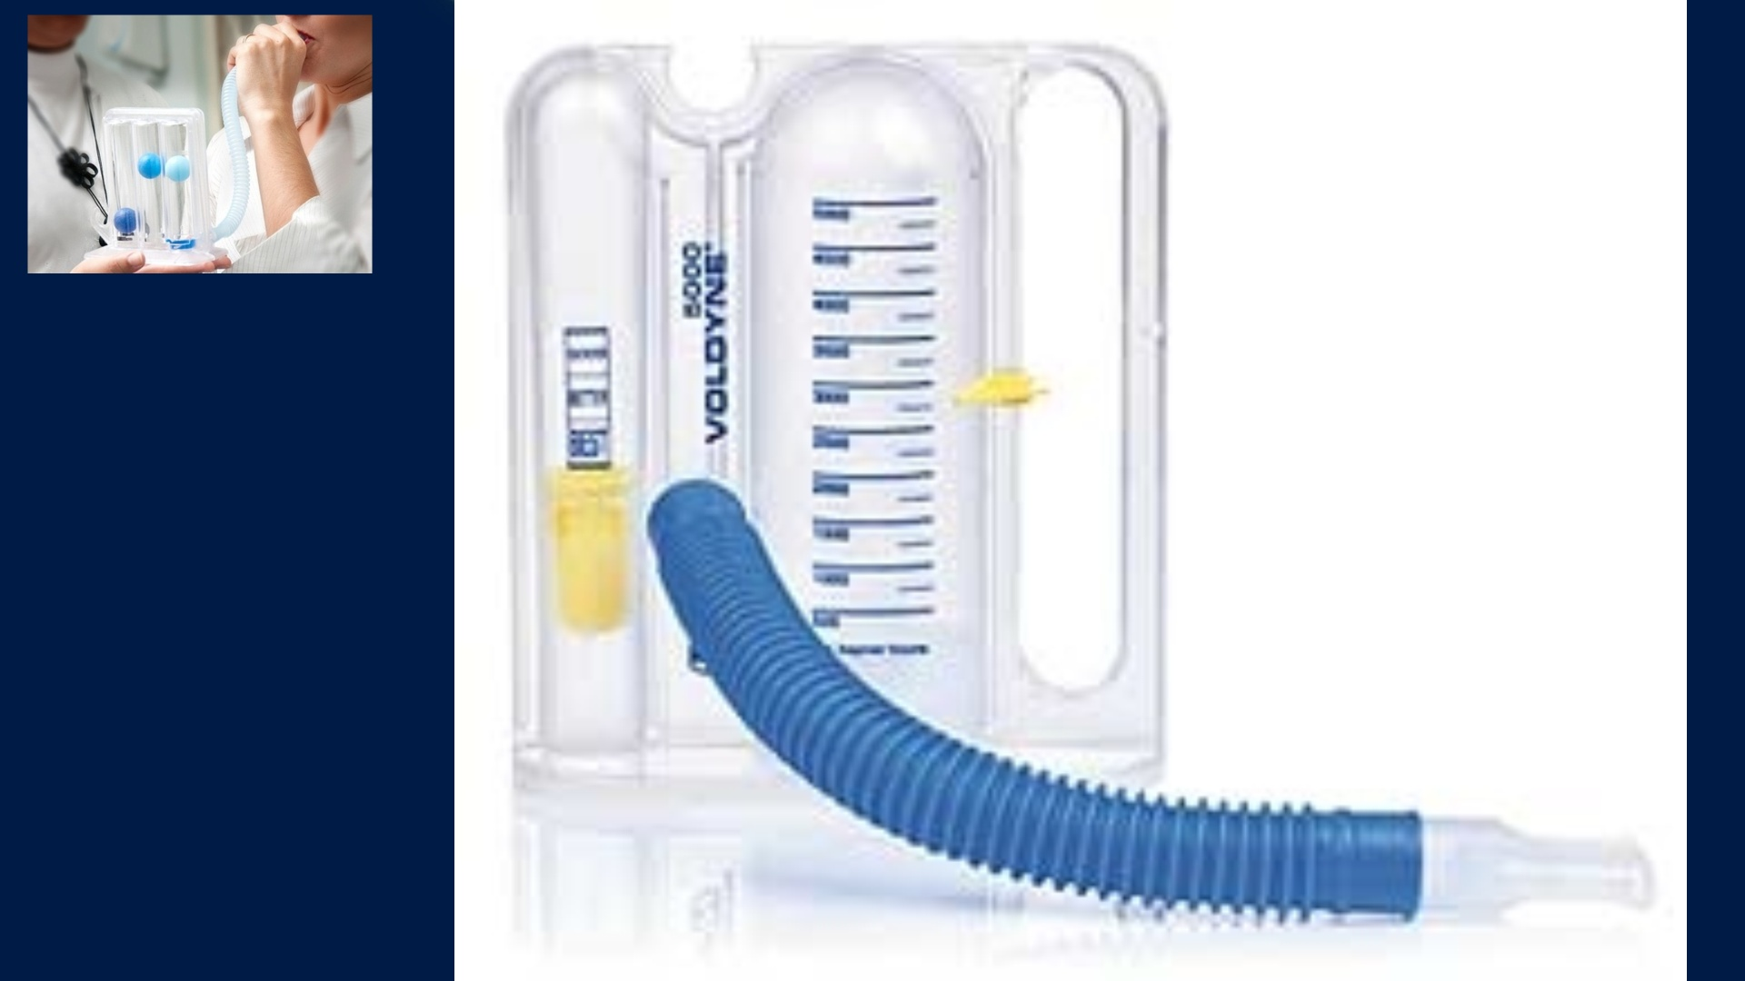

Slide 38
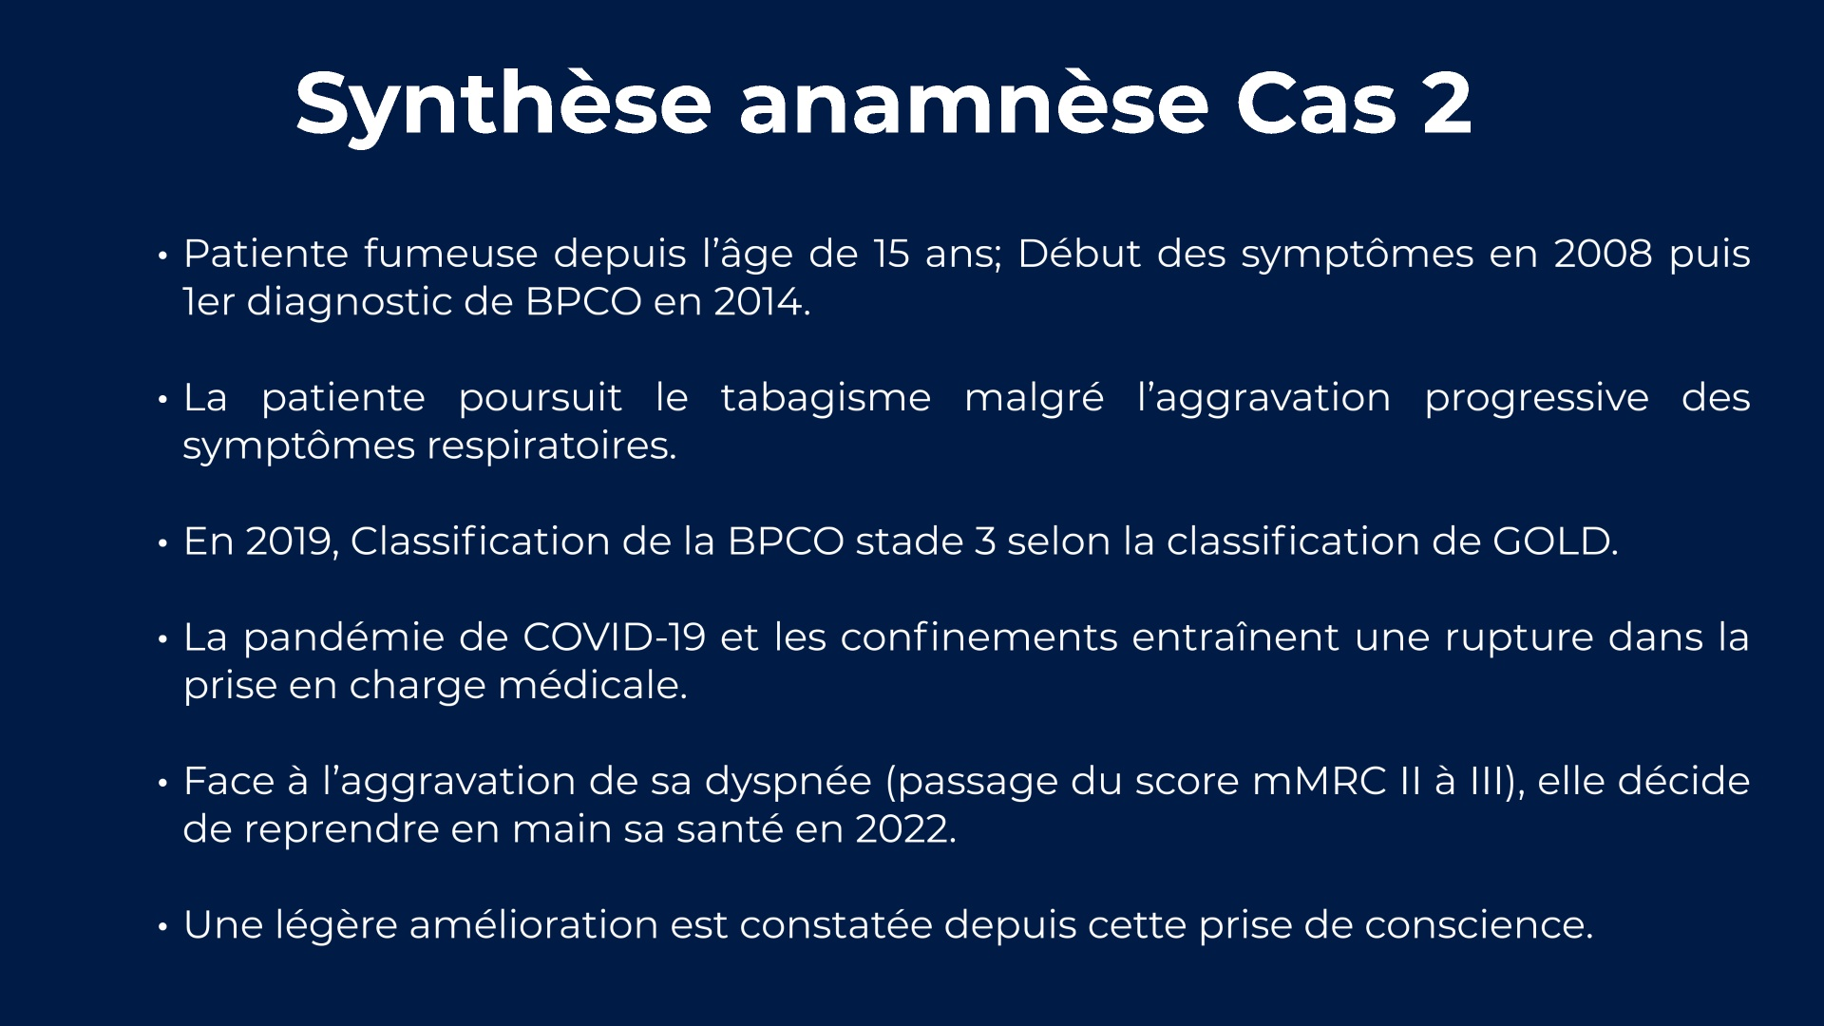

Slide 39
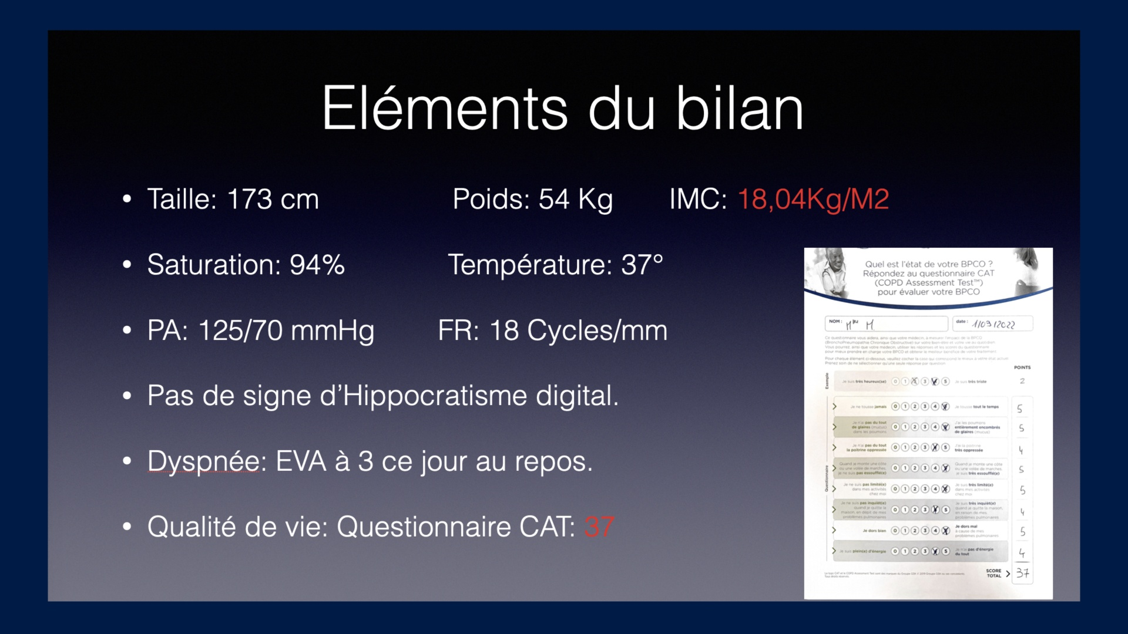

Slide 40
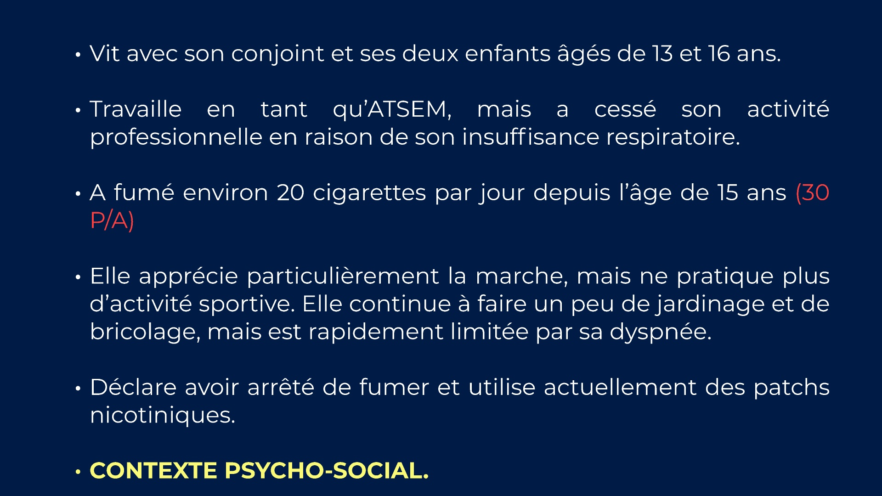

Slide 41
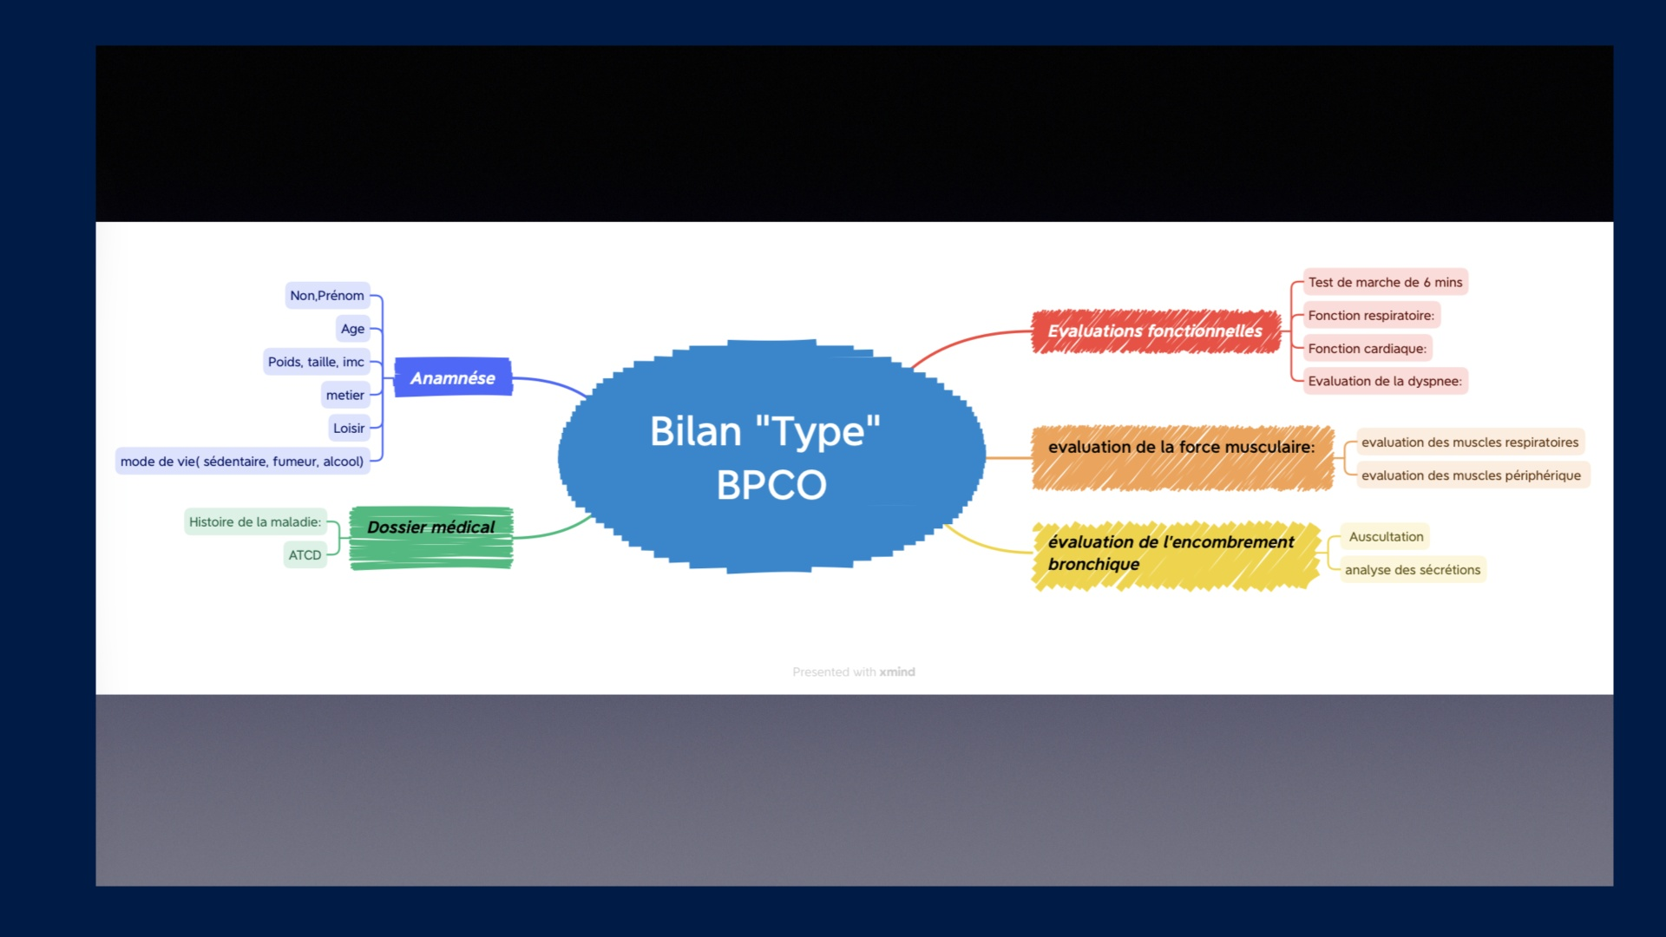

Slide 42
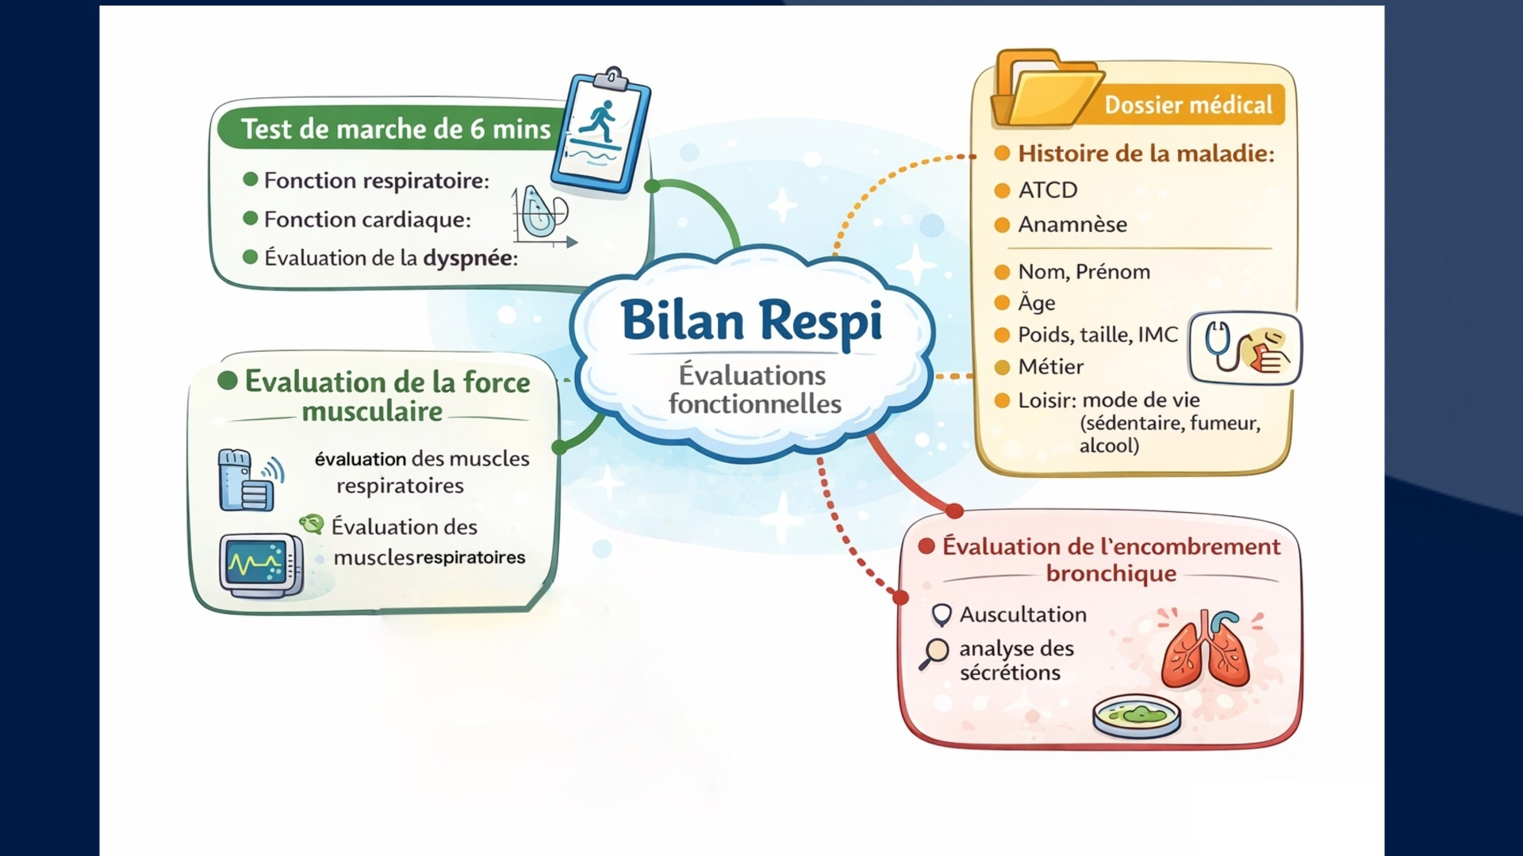

Slide 43
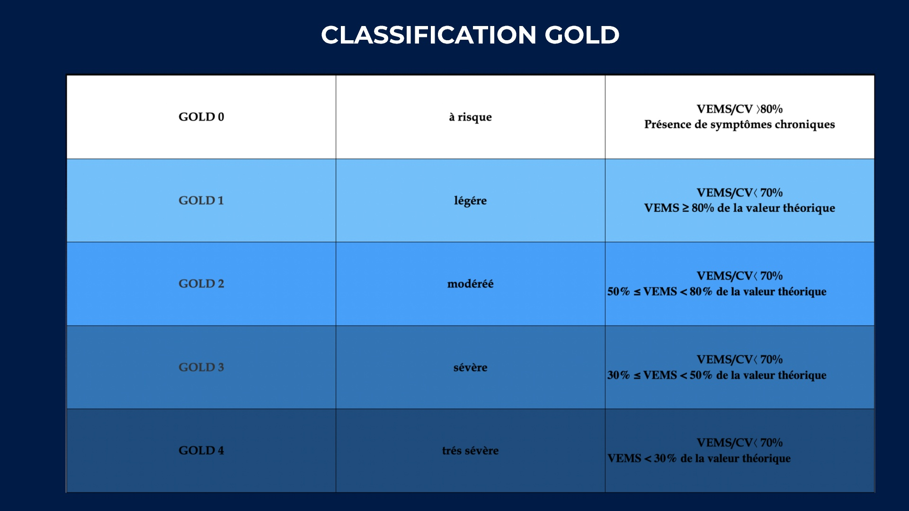

Slide 44
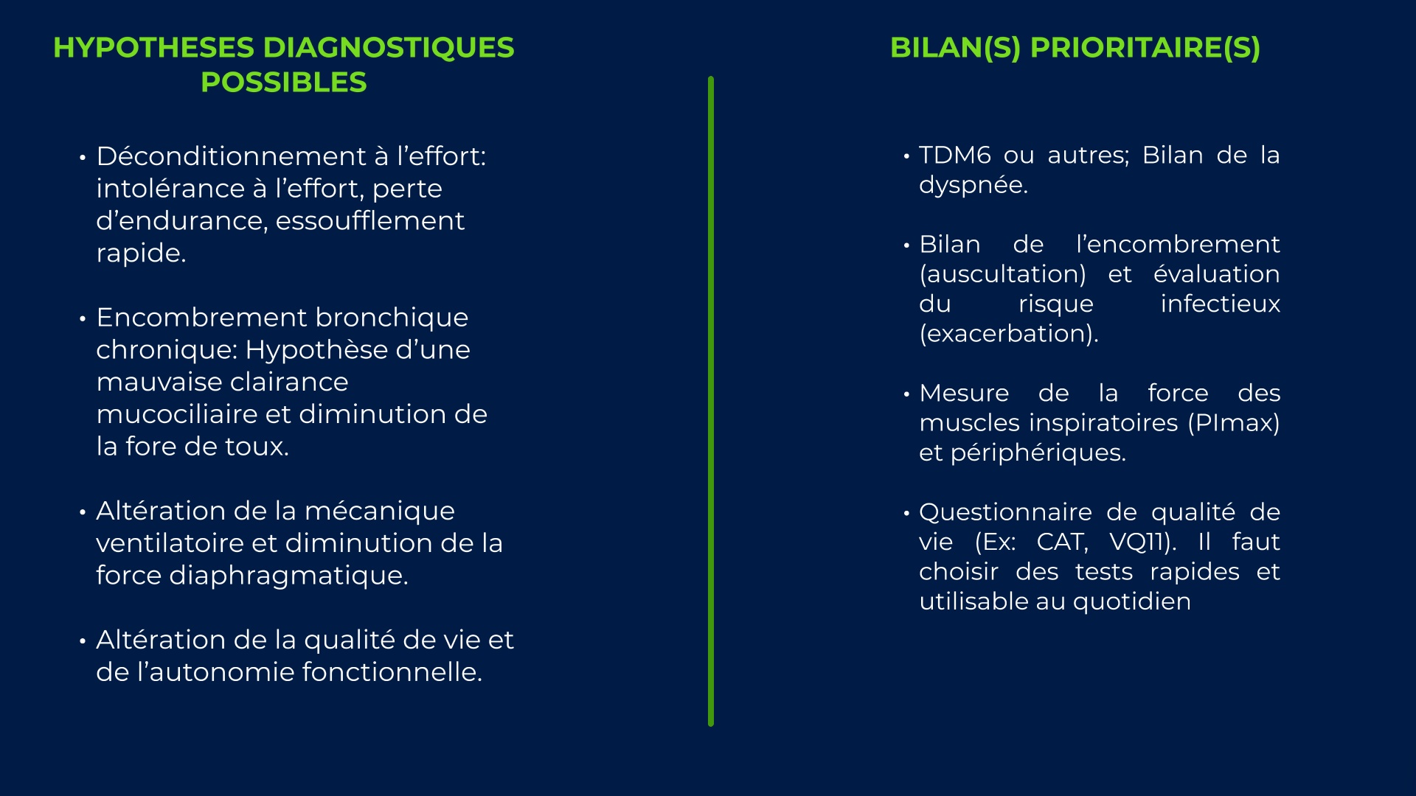

Slide 45
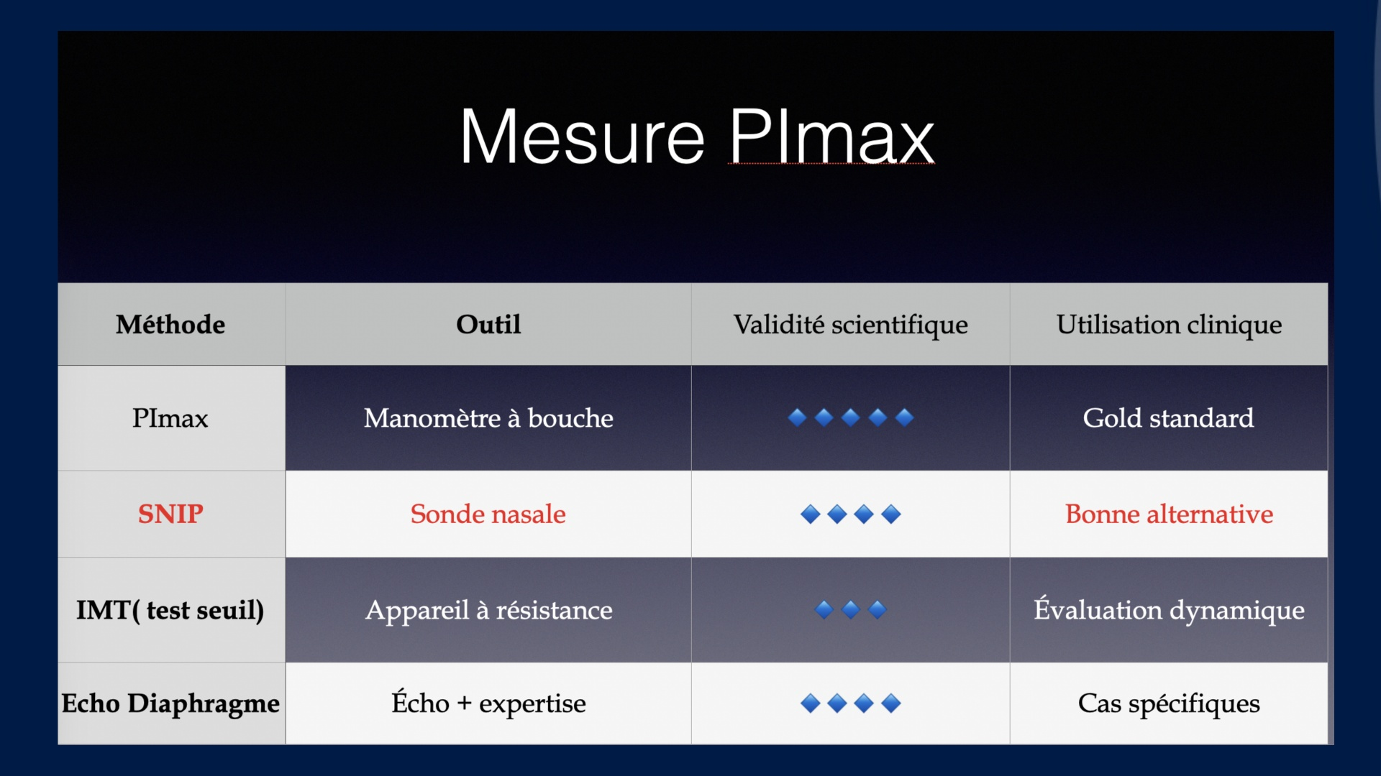

Slide 46
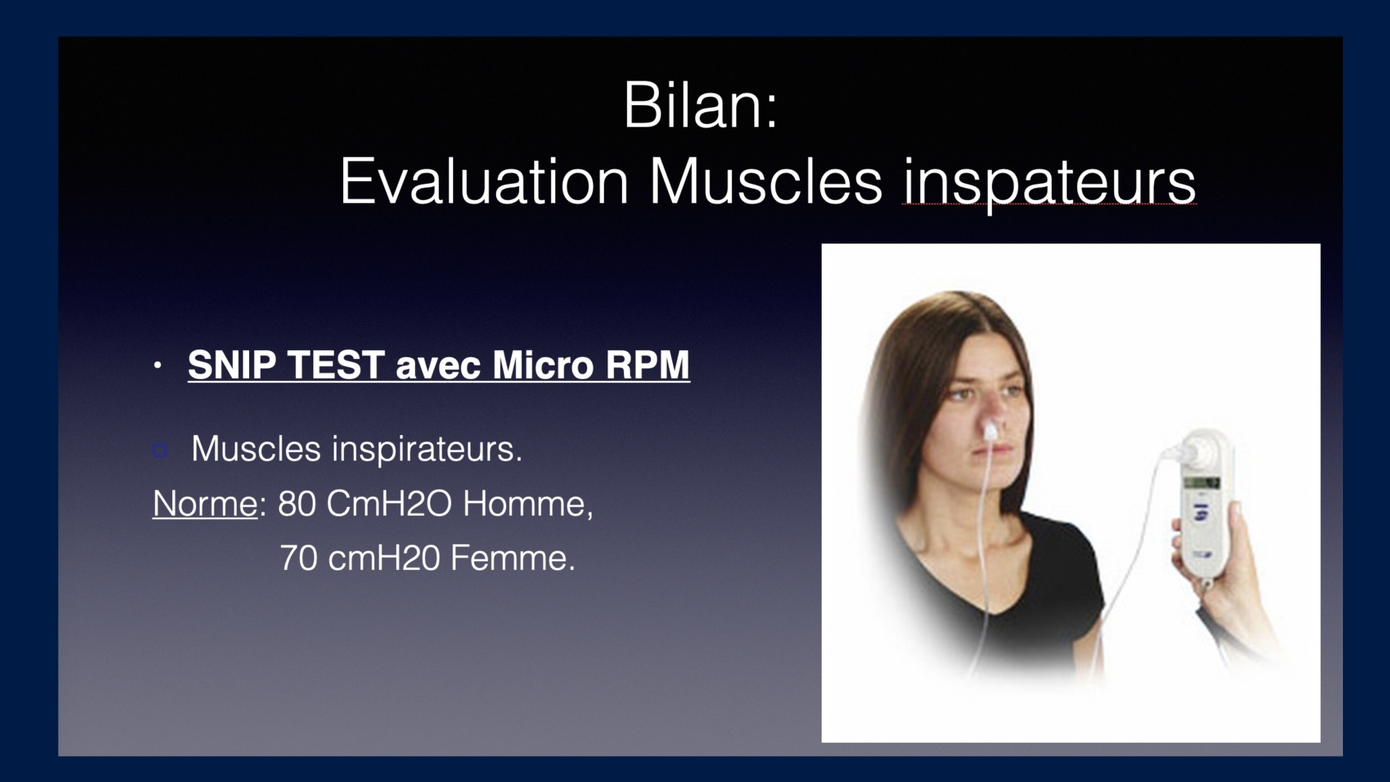

Slide 47
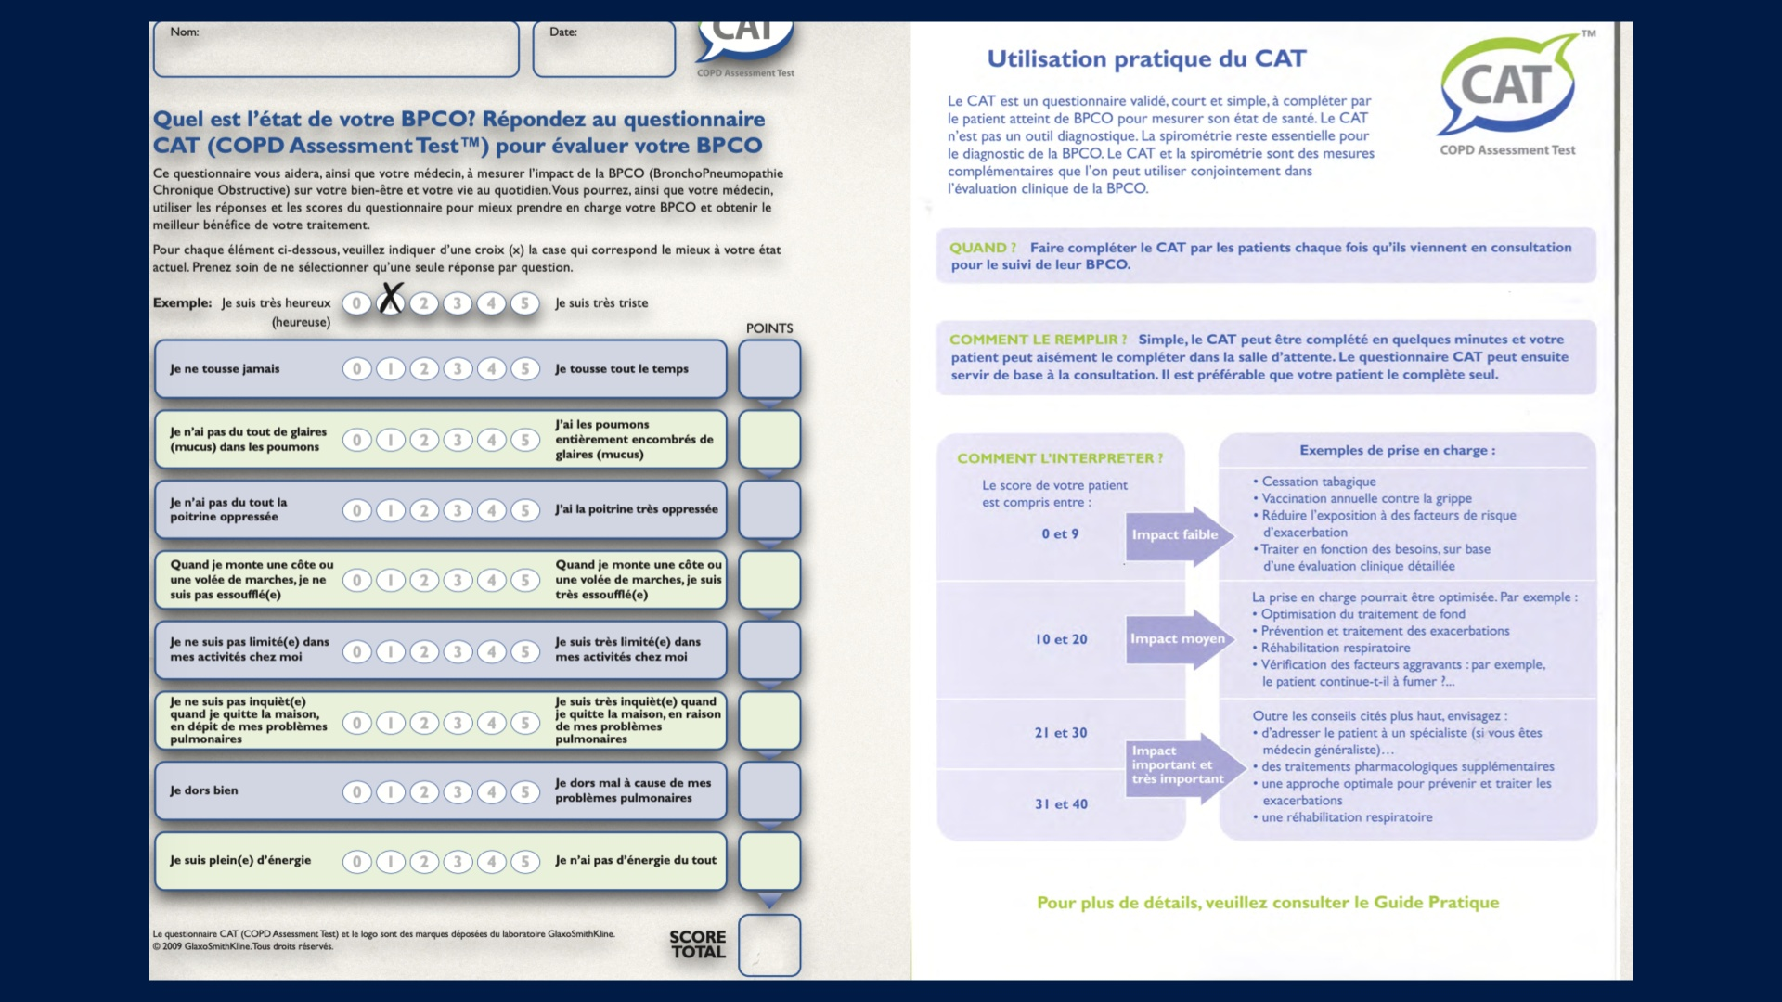

Slide 48


Slide 49
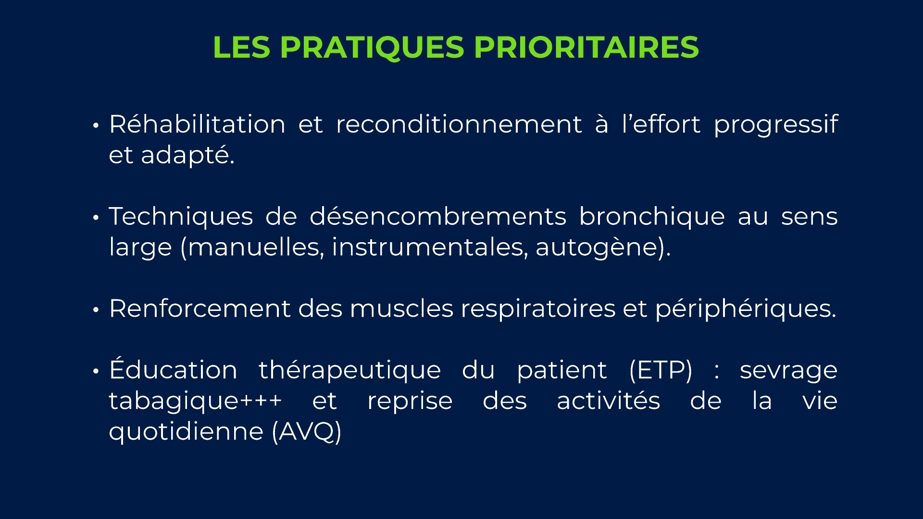

Slide 50
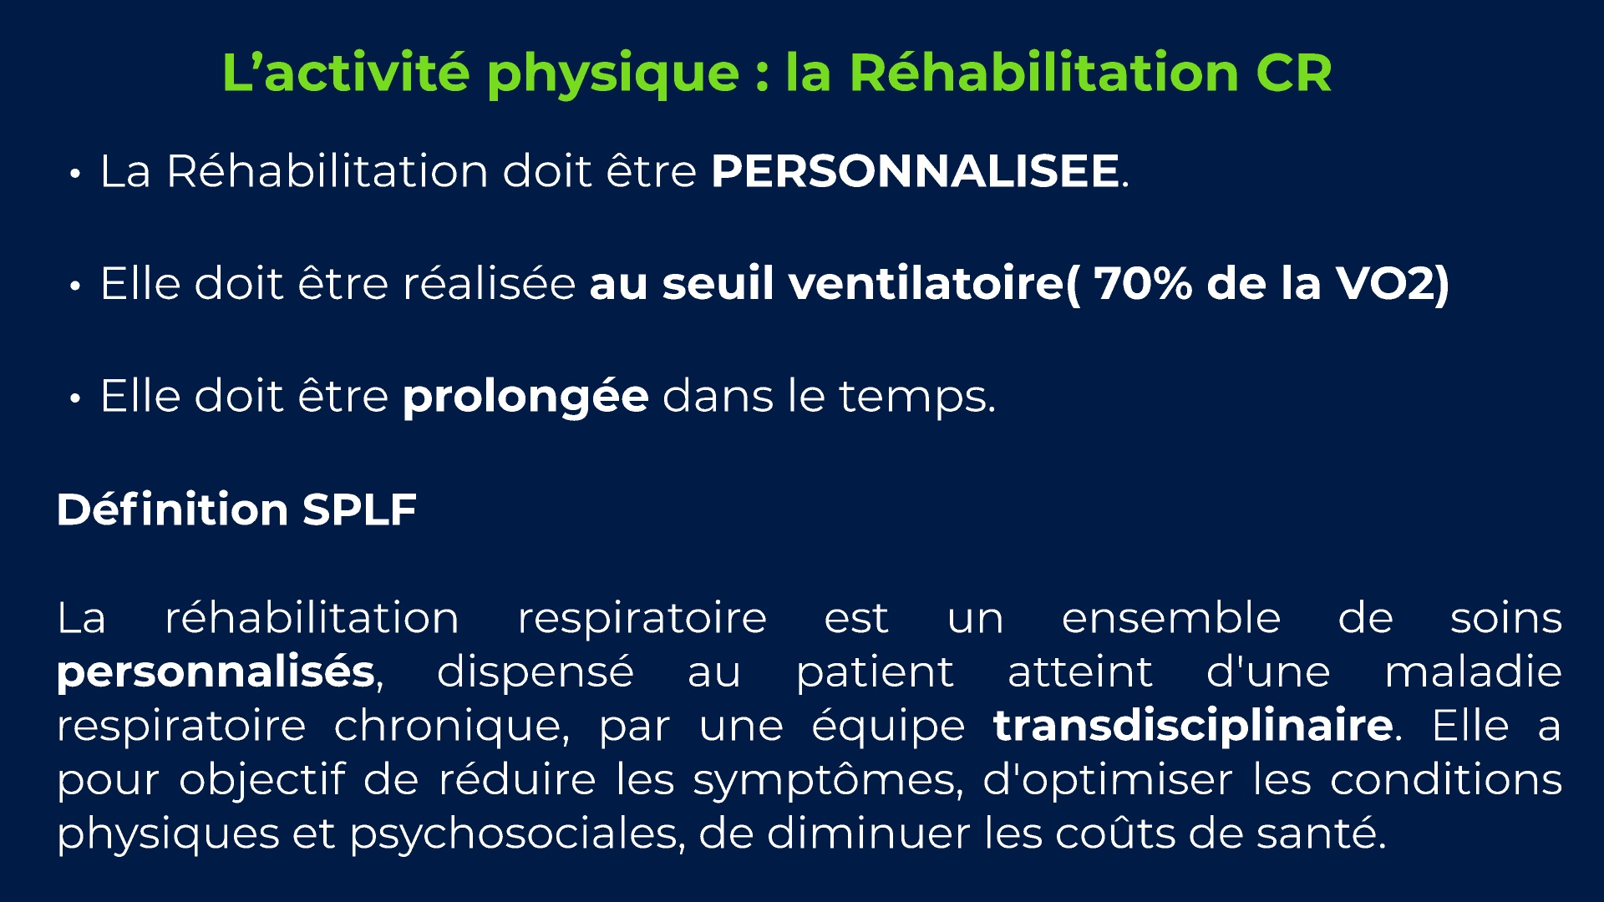
Notes:
Les Contre-indications: RED FLAGS
Pb cardio-respiratoires
IRA de l’IRCO
Pas de motivation

Slide 51
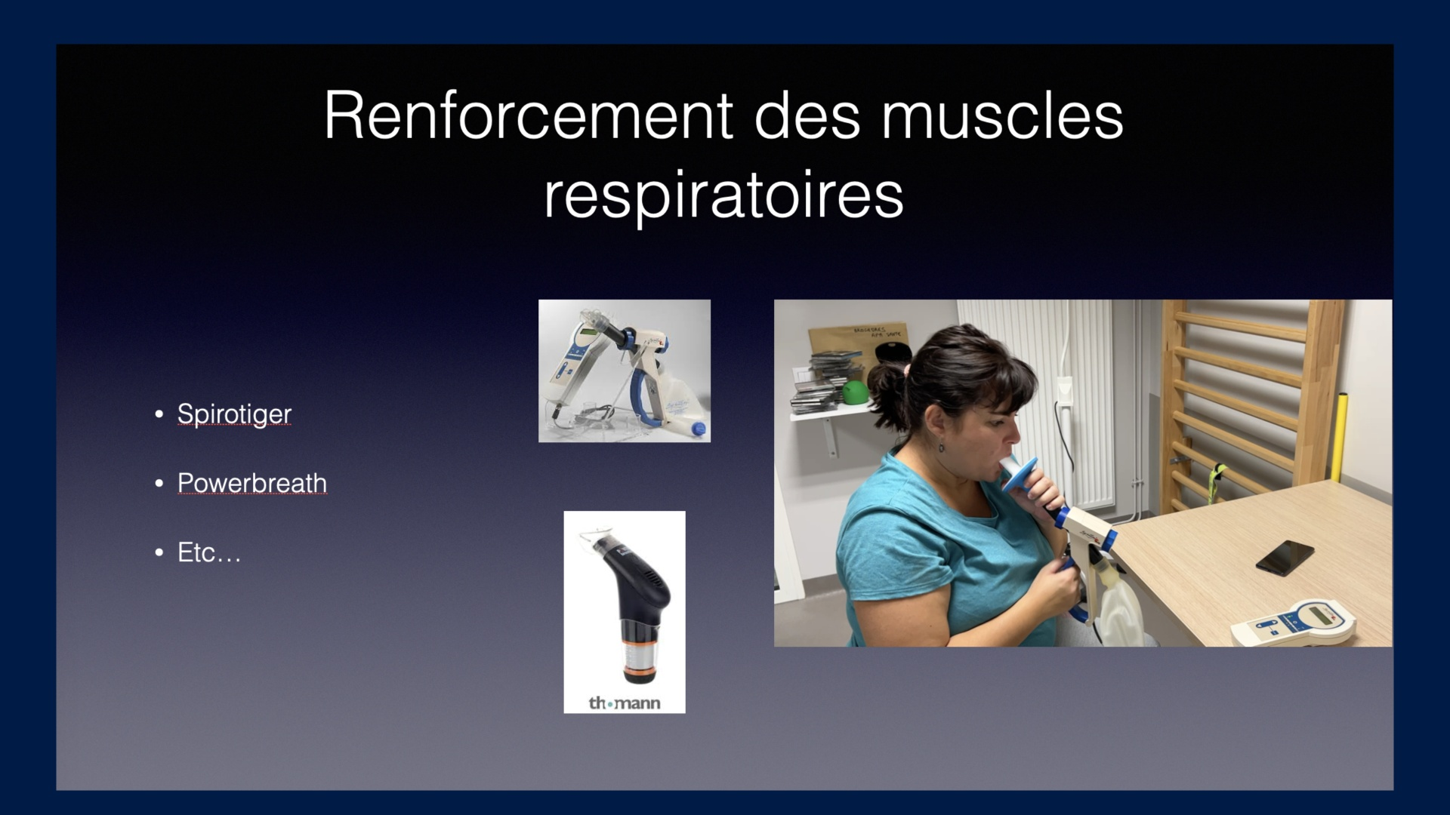

Slide 52
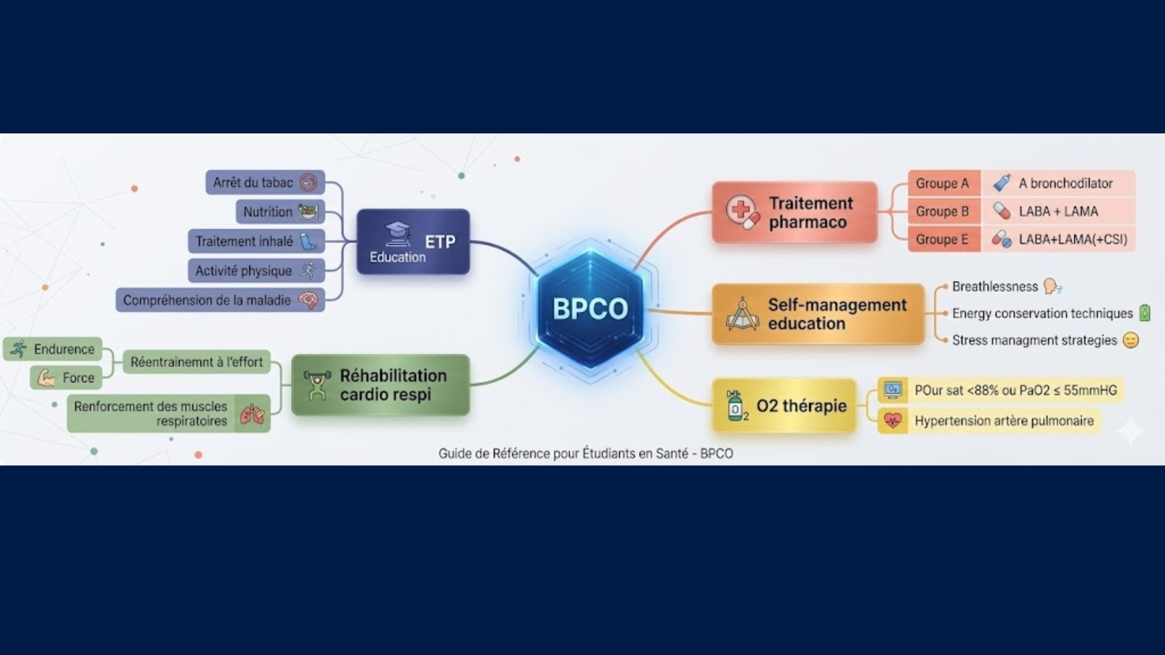

Slide 53


Slide 54


Slide 55


Slide 56


Slide 57


Slide 58


Slide 59


Slide 60


Slide 61


Slide 62



